Slide 1
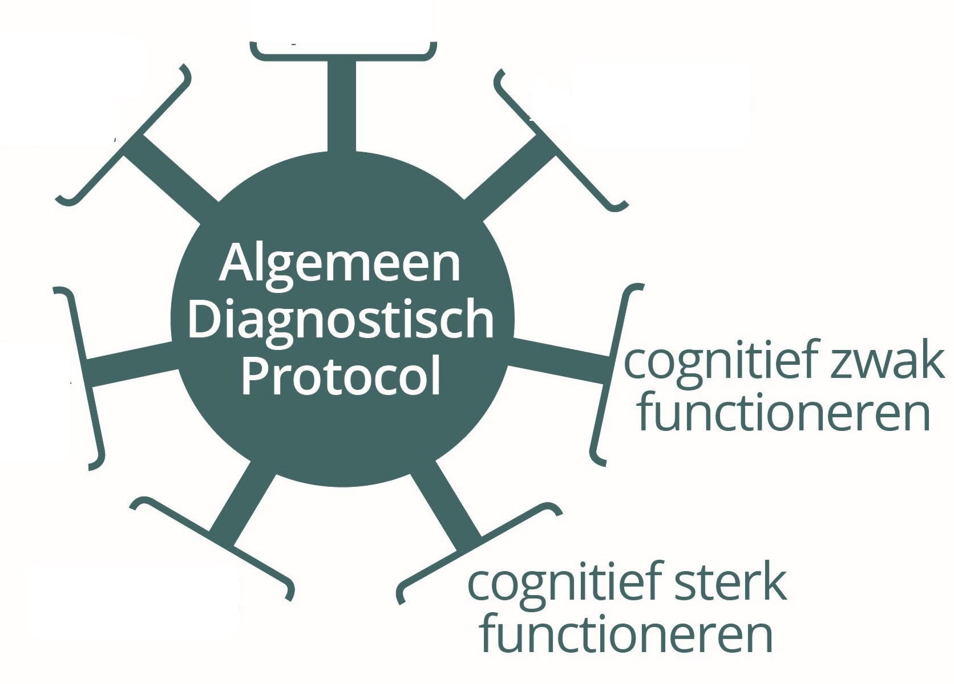

Slide 2
Na het doornemen van de presentatie:
Zicht op visies en theorieën rond cognitief functioneren waarop de protocollen zijn gebaseerd
Weten welke keuzes Prodia maakt rond IQ_{CHC} en intelligentieonderzoek
Handvatten voor onderzoek naar cognitief functioneren, ook voor leerlingen uit kansengroepen, leerlingen die zeer laag functioneren en/of met bijkomende functioneringsproblemen
Weten waar informatie over dit thema te vinden is op www.prodiagnostiek.be en welke bronnen aanvullend zinvol zijn

Slide 3
Eigenheid protocollen cognitief functioneren?
Cognitief functioneren =
intellectueel functioneren
schoolse prestaties (CSF) of conceptuele vaardigheden (CZF)
Link met ICF-CY
functies
activiteiten (met invloed op participatie)
Invloed van omgeving/ondersteuning!
Nadruk op cognitief functioneren omwille van
impact op schools leren
→ focus in onderwijs en leerlingenbegeleiding
meest valide meting
Notes:
Binnen ICF zit cognitief functioneren vooral op niveau van functies en activiteiten (niet zozeer op vlak van participatie – functioneren op vlak van functies en activiteiten hangt wel samen met participatie)
Definities en begrippen
Intelligentie = psychologisch construct dat onder meer het vermogen omvat om te redeneren, te plannen, problemen op te lossen, abstract te denken, complexe ideeën te begrijpen, snel te leren en te leren uit ervaring.
Cognitieve vaardigheden = verschillende elementen of vermogens waaruit intelligentie is samengesteld
Schoolse/conceptuele vaardigheden = competenties op het gebied van geheugen, taal, lezen, schrijven, rekenkundig redeneren, verwerven van praktische kennis, probleemoplossend denken en beoordelen van nieuwe situaties.
Cognitief functioneren = zowel cognitieve als schoolse/conceptuele vaardigheden van een leerling

Slide 4
Spectrum aan cognitieve vaardigheden
Populatieniveau: normale verdeling
Klas- of schoolniveau:
verschillende soorten verdelingen
interindividuele verschillen in cognitieve ontwikkeling en schoolse vaardigheden
intra-individuele verschillen in BCV’s en/of schoolse vaardigheden
Ook leerkrachten verschillen sterk
Van moeizaam
tot makkelijk
Diversiteit aan vaardigheden
Notes:
Waarom/hoe vragen we aandacht voor hele spectrum? Waarom nadruk op overeenkomsten tussen de protocollen cognitief zwak en sterk functioneren?
We weten dat IQ op populatieniveau normaal verdeeld is maar dit weerspiegelt zich niet automatisch in elke school/klas.
De verdeling van leerlingen kan daardoor sterk verschillen per klas/school/onderwijsvorm/… naargelang hun IQ, profiel van BCV’s of schoolse vaardigheden.
Sowieso verschillen leerlingen onderling sterk in hun cognitieve ontwikkeling en schoolse vaardigheden.
=> rekening houden met interindividuele én intra-individuele verschillen in cognitieve vaardigheden.
Schoolteams begeleiden al die leerlingen in hun persoonlijke groei en ontwikkeling.
Voor CSF en CZF gelden in de brede basiszorg en de verhoogde zorg vergelijkbare aandachtspunten.
Daarom kiezen we voor één tekst die brede basiszorg en verhoogde zorg beschrijft voor het hele spectrum van zeer moeizaam tot zeer gemakkelijk lerende leerlingen.
Vooral in de brede basiszorg maar ook in verhoogde zorg maakt de klasleerkracht het verschil!
Maar ook bij leerkrachten zijn er grote verschillen in achtergrond/vaardigheden/kennis/interesses/motivatie
=> Van belang om schoolteam op 1 lijn te krijgen qua zorg/leerlingenbegeleiding!
=> Geen gemakkelijke opdracht.

Slide 5
Bijlage Cognitieve ontwikkelingstheorieën

Slide 6
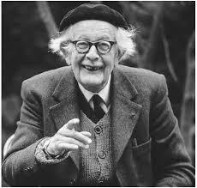
Cognitieve ontwikkelingstheorie van Piaget
Adaptatie
Accommodatie
Aanpassen
Assimilatie
Toepassen
(kennis/vaardigheden)
Voorbeeld:
conservatie
Notes:
Piaget gaat uit van de intrinsieke exploratiedrang van het kind. Een kind gaat zijn bestaande kennis uitbreiden door te exploreren en op die manier bijleren. Zo bouwt het ideeën op omtrent zijn omgeving en ontwikkelt het kind zich.
Door exploratie komt het kind tot nieuwe ervaringen waardoor assimilatie (toepassen) leidt naar accommodatie (aanpassen)
Gevolg: onderwijs moet materiaal aanbieden waarmee het kind dan gaat exploreren en zijn kennis vergroten.
Link naar filmpje conservatie: https://youtu.be/ahmL8PhZOVA

Slide 7
Informatieverwerkingstheorie
Notes:
Hersenprocessen als een soort computersysteem:
Aandacht is een zeer belangrijke factor in dit model. Enkel een stroom van prikkels waarvoor je aandacht hebt, leidt tot informatie. Belangrijke vraag in een onderwijs-setting: hoe kunnen we die aandacht sturen?
Verder wordt de verwerkingssnelheid bepaald door twee factoren:
Maturatie, meer bepaald myelinisatie. Dit is het proces van ontwikkeling van vetsubstantie rond de verbinding tussen hersencellen: hoe meer myelinisatie, hoe beter/sneller de verbinding. Dit wordt beter door rijping.
Ervaring, plasticiteit van de hersenen.
Bij cognitief zwakkere kinderen zal de verwerkingssnelheid veel lager liggen.
Geheugen: nog een belangrijke factor in dit model. Intelligentie en geheugen kun je niet van elkaar loskoppelen. Bepalende aspecten van het geheugen in het mentaal proces zijn onder andere: de snelheid en de capaciteit van het werkgeheugen, de emotionele lading (zo zal je positieve emoties bv. beter herinneren dan negatieve => in die zin is het dus ook belangrijk om lln. eerder te belonen dan te straffen). Ook de reeds aanwezige kennis bepaalt het leren.

Slide 8
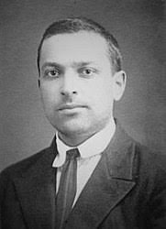
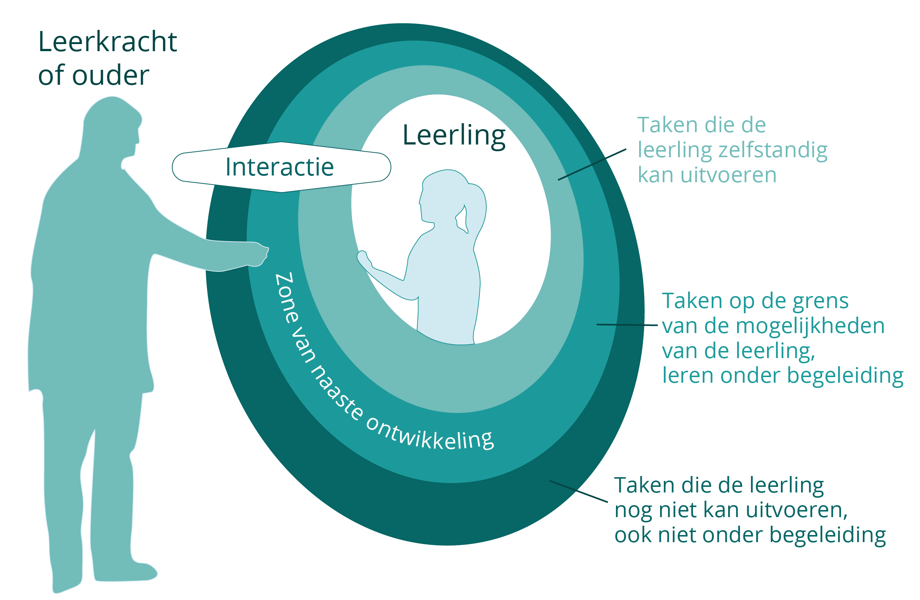
Socioculturele theorie van Vygotsky
Notes:
Zone van naaste ontwikkeling situeert zich tussen het actueel ontwikkelingsniveau en het potentieel ontwikkelingsniveau
Taken onder het actueel ontwikkelingsniveau
spreken de competentie van de leerling niet aan,
hebben weinig leereffect en
leiden bijgevolg tot verveling.
Taken boven het potentieel ontwikkelingsniveau
overvragen de competentie van de leerling en
leiden tot angst.
Zowel cognitief zwakke als cognitief sterke leerlingen hebben de leerkracht/ouder nodig om taken binnen de zone van naaste ontwikkeling uit te voeren (begeleiding/sturing)!
Boodschap: kinderen hebben nood aan uitdaging om te leren, maar ook tegenslag maakt je sterker in het leven!!!
we moeten niet alle uitdagingen/tegenslagen uit de weg ruimen voor onze kinderen of altijd pamperen (curling-ouders)
stimuleer ze om uitdagingen aan te gaan, te leren van fouten, om hun comfortzone te vergroten, mits begeleiding (zone van naaste ontwikkeling)
als leerkracht/ouder veiligheid, duidelijkheid en zekerheid bieden!!! cf. Prof. Verhaeghe
https://www.hpdetijd.nl/2016-03-08/de-pampergeneratie-verwend-gekoesterd-en-daardoor-doodongelukkig/
Veiligheid, duidelijkheid en zekerheid bieden

Slide 9
Bijlage Mindset
Fixed versus growth mindset (besproken in filmpje)
Mogelijk andere mindset voor verschillende domeinen
In feite eerder continuüm van fixed naar growth mindset: hoe verder naar een uiteinde, hoe meer/minder open voor het leren van nieuwe dingen
Growth mindset stimuleren?!
feedback
rolmodel/voorbeeld
opletten met aandacht voor talenten
Notes:
Een ander aspect dat in beide protocollen impliciet of expliciet aanwezig is, is mindset.
In plaats van zelf uit te leggen welke vormen van mindset er bestaan en welke implicaties dit heeft bij leerlingen toon ik graag een filmpje.
Weliswaar Engelstalig maar de combinatie van uitleg en tekeningen spreekt voor zich.
Reflectie over mindset van leerlingen:
is het een simplistisch idee?
en als je er in gelooft, denk je dat een leerling/persoon kan veranderen van een fixed naar growth mindset?
Belang van reflectie over eigen mindset (als volwassene) en hoe kijken naar ontwikkeling (van vaardigheden) van kinderen
nadenken over groeimindset in team?!
Hoe growth mindset stimuleren?
Als (basis)onderwijs/leerkracht er naar streven dat elke leerling, ongeacht positie op spectrum cognitief functioneren, een 8/10 haalt voor leerstof in hun zone van naaste ontwikkeling waar ze zich voor hebben moeten inzetten.
- zodat cognitief zwakke leerlingen dankzij inspanningen ook succeservaringen en niet alleen faalervaringen kunnen opdoen en met een positief gevoel kunnen groeien in hun mogelijkheden.
- zodat cognitief sterke leerlingen zich leren inspannen en doorzetten om resultaten te behalen waar ze nog van kunnen leren (niet vanzelf 10/10 gehaald maar enkel bij voldoende inspanning) zodat ze beseffen waar ze nog aan moeten werken, kunnen leren uit hun fouten en verschillende strategieën moeten uitproberen om een uitdaging aan te pakken.
Zij verwerven deze inzichten best al in de loop van de basisschool, zodat ze blijven doorzetten als ze in de loop van het secundair onderwijs en zeker in het hoger onderwijs meer uitdagende en grotere hoeveelheden leerstof moeten verwerken.
Beide groepen leerlingen hebben evenwel de hulp van hun ouders/leerkrachten nodig om de vereiste uitdaging te krijgen en te leren overwinnen en zo een growth mindset te ontwikkelen.
Zie ook https://platformmindset.nl/wp-content/uploads/2019/06/ouder-stimuleert-gm.pdf en https://platformmindset.nl/wp-content/uploads/2019/06/leerkracht-stimuleert-gm.pdf

Slide 10
Mindset en labels
Fixed mindset
idee: diagnose/label gepaard met specifieke kenmerken en standaardaanpak, ongeacht individuele situatie
boodschap: leren leven met beperkingen, want niet te overwinnen
Growth mindset
idee: veerkracht en weerbaarheid
boodschap: beperkingen aanpakken door vaardigheden oefenen en uitdagingen aangaan
diagnostiek niet alleen gericht op vaststellen van problemen maar ook op sterktes en aanknopingspunten voor aanpak!
label = vertrekpunt voor groei en ontwikkeling

Slide 11
Waar in het protocol en op de site?
Verschillende soorten mindset – beïnvloeden – labels
Bijlage Mindset
Voorbeelden/verwijzingen naar mindset
Brede basiszorg - Fase 0 (CSF / CZF)
Verhoogde zorg - Fase 1 (CSF / CZF)
Uitbreiding van zorg – Fase 2 (CSF / CZF)
Bijlage effectief onderwijs
Bijlagen Mogelijke maatregelen bij CSF / CZF

Slide 12
Waar vind ik meer info of inspiratie?
Zelftests Mindset: quiz of vragenlijst
TEDtalk Carol Dweck: de kracht van geloven in verbetering
Platform mindset: artikels en downloads zoals
Teamposter Groeivragen voor je team
Zó stimuleer je de groeimindset: thuis of in de klas
Het Talentenlab
Werkboek Mindset (7-12 jaar)
Werkboek Lef (11-15 jaar)

Slide 13
Theoretisch deel Relevante ontwikkelingsaspecten en verschijningsvorm
Typische cognitieve ontwikkeling
Notes:
We zetten hier schijnwerpen op stuk van het theoretisch deel om aan te geven dat het zinvol is om deze info in je achterhoofd te houden (beschrijving in theoretisch deel erbij nemen) als je (intake)gesprek doet bij vragen naar cognitief functioneren van leerlingen.
De beschrijving in het protocol is gebaseerd op de drie belangrijkste cognitieve ontwikkelingstheorieën (cf. eerder).
De volgende slides zijn heel beknopt en gelden enkel als opstapje voor de tekst in het protocol, niet als vervangen.

Slide 14
Baby- en peutertijd (< 2 jaar)
zintuigen en bewegingen
objectpermanentie (geheugen)
aandacht en categorisatie
Kleuterperiode (2 – 7 jaar)
mentale voorstellingen en taalontwikkeling
egocentrische of externe spraak
‘scripts’ – geheugen voor gebeurtenissen en herinneringen
rechtstreekse waarneming van situaties, cf. conservatie
vanuit intuïtie: seriëren, classificeren en corresponderen
beginnende metacognitie
enorme veranderingen m.b.t. aandacht en plannen (met hulp)
Notes:
Voor beide uiteinden is de relevantie afhankelijk van de leeftijdsfase. Bijvoorbeeld:
Baby- en peutertijd: waarschijnlijk minder relevant in het kader van CSF want deze fase is al achter de rug bij de instap op school maar wel relevant voor CZF: waar staat cognitief zwakke kleuter op vlak van objectpermanentie, aandacht (switchen) en categorisatie.
Kleuterperiode: goed om zicht te hebben op typisch ontwikkelende kleuter om extremen te herkennen…

Slide 15
Lagereschooltijd
denken:
logischer, flexibeler en beter georganiseerd
vast aan concrete waarnemingen of voorwerpen
toename verwerkingssnelheid en capaciteit werkgeheugen + verbetering van controle over afleidende prikkels
toenemend gebruik van geheugenstrategieën
aandacht: meer selectief, aanpasbaar en planmatig
verbetering metacognitie
zelfstandig (eenvoudige) opdrachten maken/plannen
omzetten in concrete acties blijft nog moeilijk
nood aan ondersteuning van leerkracht/ouder

Slide 16
Adolescentie
ontwikkeling van abstract denkvermogen
hypothetisch-deductief redeneren
propositioneel denken
stadium van formeel denken afhankelijk van intelligentieniveau
verbetering in informatieverwerking
snelheid van denken en capaciteit werkgeheugen
aandacht en redeneervermogen
gebruik van efficiëntere geheugenstrategieën
metacognitieve vaardigheden (= centraal aspect)
Notes:
Abstract denken is denken los van concrete voorstellingen of waarnemingen. Zo wordt denken op hypothetisch niveau mogelijk..
Hypothetisch-deductief redeneren houdt in dat adolescenten die geconfronteerd worden met een probleem, eerst een hypothese opstellen over welke variabelen een invloed kunnen hebben. Vervolgens trekken ze daar logische, meetbare conclusies uit die ze kunnen toetsen/beoordelen.
Propositioneel denken verwijst naar het vermogen om de logica van uitspraken te beoordelen zonder een beroep te doen op concreet bewijs in het dagelijks leven. Hierdoor kunnen adolescenten steeds beter deelnemen aan debatten en een mening vormen over abstracte fenomenen, zoals oorlog, verliefdheid en ecologie.
Omwille van hun niveau van intelligentie bereikt een aantal kinderen echter helemaal niet of slechts gedeeltelijk het stadium van het formele denken. Zo zijn er leerlingen die wel tot abstract denken komen als het specifieke leer- en interessegebieden betreft, maar meer bij de concrete werkelijkheid blijven in andere domeinen.
Aan de basis van de cognitieve vooruitgang in de adolescentie ligt een verbetering in verschillende aspecten van de informatieverwerking, onder meer ten gevolge van hersenontwikkeling en beïnvloed door de omgeving.
Adolescentie: periode van 10/13/15 jaar tot 20/24 jaar afhankelijk van definitie, ook beïnvloed door resultaten van hersenonderzoek en hersenontwikkeling bij adolescenten

Slide 17
Bijlage Het CHC-Model
Doorheen HGD-traject verwerkt in voorbeelden en linken naar diagnostische materialen

Slide 18
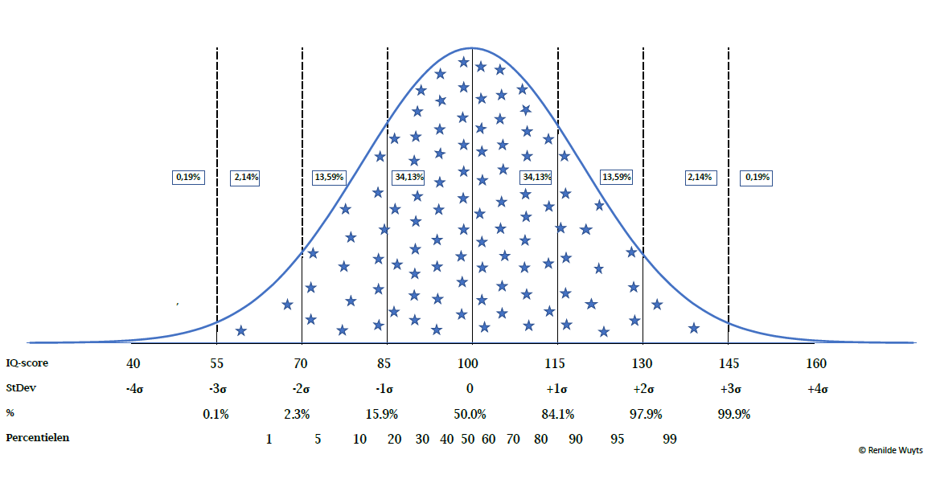
IQ_{CHC}
Notes:
In de protocollen wordt de notering IQchc gebruikt. Met deze notering willen we benadrukken dat voor Prodia er enkel over een intelligentiequotiënt als maat voor de algemene intelligentie gesproken kan worden als die conform is met het CHC-model en de afspraken die we daar in Vlaanderen rond maken. Een meting van IQ bevat minstens 4 brede cognitieve vaardigheden waaronder Gf (vloeiende intelligentie) en Gc (gekristaliseerde intelligentie).
Als het over quotiënten en bij de brede cognitieve vaardigheden of BCV’s over indexen gaat, dan zit je bij statistiek en komt de jullie bekende gauss-curve of normaalverdeling al snel op de proppen, met gemiddelde en standaarddeviaties en percentielen (afbeelding van document opgemaakt door netoverstijgende WG Diagnostische instrumenten)
Het mooie van het CHC-model is dat het theoretische onderbouwing van intelligentie (model van de intelligentiestructuur) koppelt aan de psychometrische uitwerking ervan. Het model geeft ook handvatten voor het in kaart brengen van het profiel aan vaardigheden van mensen.

Slide 19
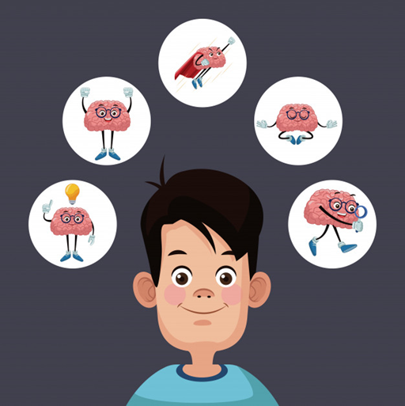
Notes:
Het is dat profiel aan brede cognitieve vaardigheden van een leerling dat we in de protocollen veel meer centraal hebben willen zetten.
IQ als maat voor algemene intelligentie komt nog aan bod waar het nodig is. Dat is vooral bij criterium in diagnose verstandelijke beperking maar voor de meeste andere vragen die we doorheen een HGD-traject krijgen, geeft een profiel van de brede cognitieve vaardigheden meer aanknopingspunten tot handelen.
Als jullie de nieuwe naaste de oude protocollen leggen, hopen we ook dat het belang van werken met een profiel van brede cognitieve vaardigheden duidelijk meer in de verf staat.

Slide 20
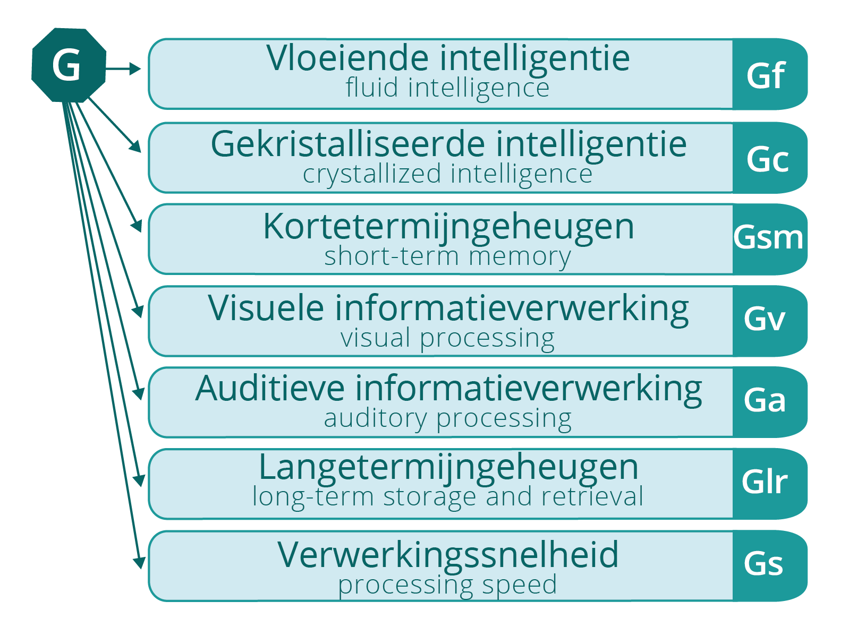
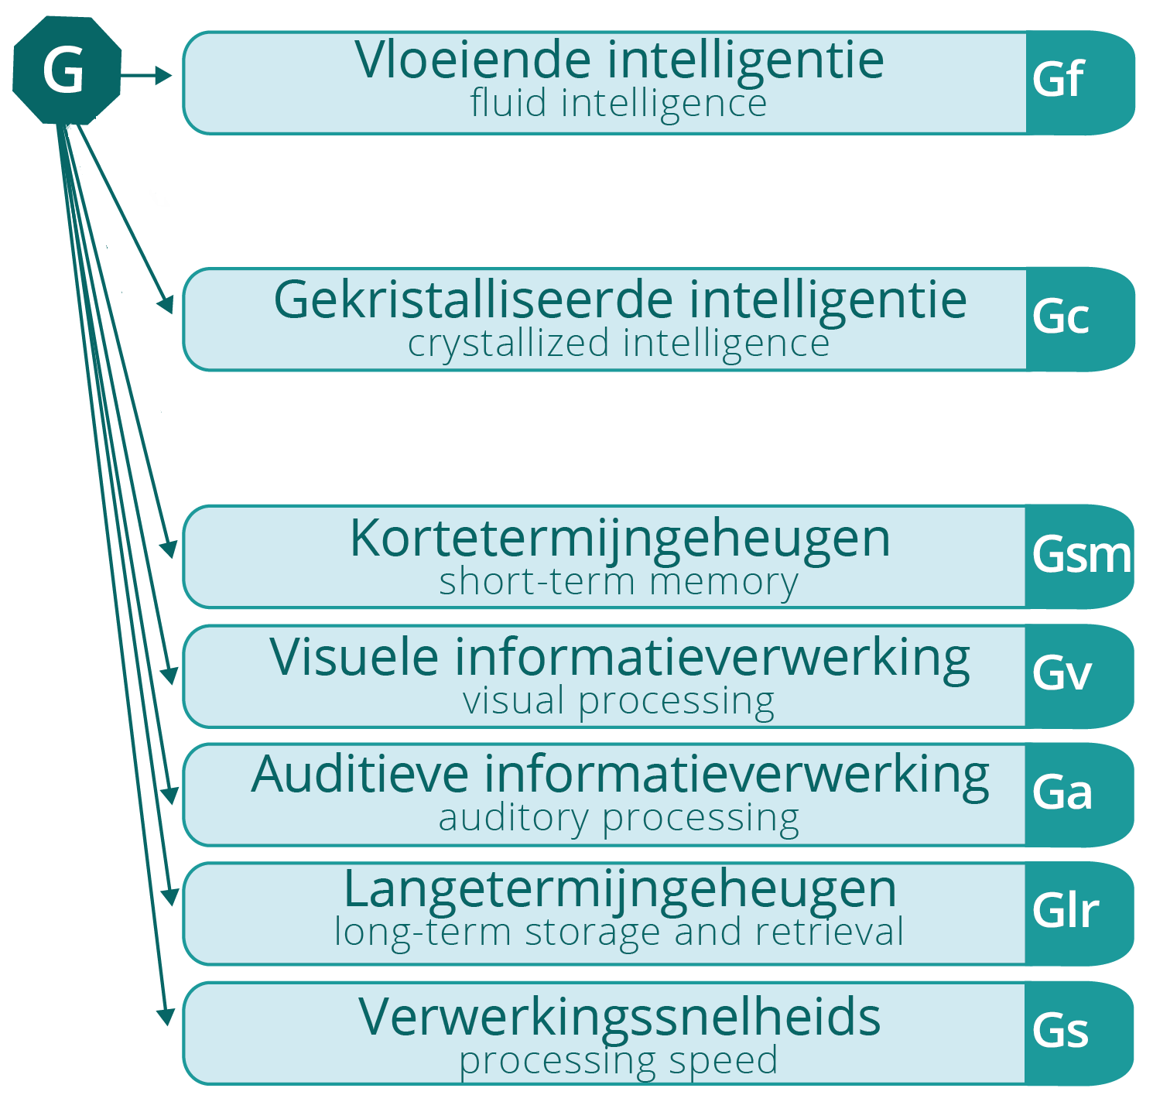
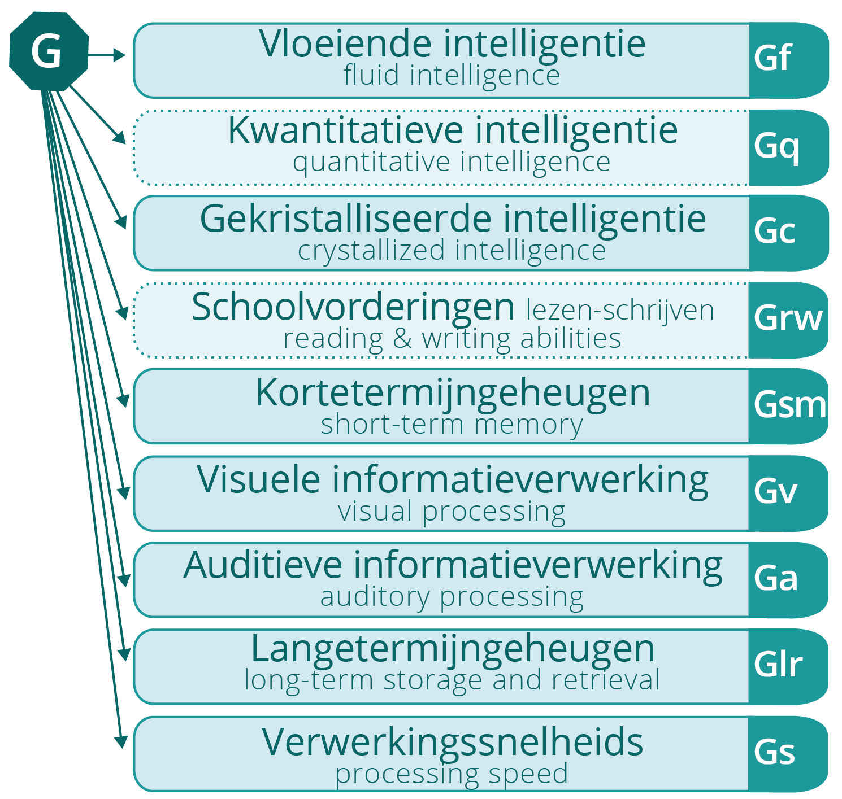
Notes:
Bij de presentatie verschijnen er bij klikken 3 versies van dit model
9 BCV’s waarvan er 2 licht gekleurd zijn
Gq en Grw die weggelaten zijn, witruimte ertussen
Werkmodel met 7 BCV’s
Het CHC-model zelf, bijv. over wat de verschillende vaardigheden inhouden, komt/kwam op andere studiedagen aan bod. In deze presentatie lichten we toe welke keuzes Prodia heeft gemaakt.
De meeste auteurs onderscheiden acht tot tien brede cognitieve vaardigheden (BCV’s). Op het CHC-platform staan er 10 BCV’s waarbij Gf en Gq ook samengenomen worden tot Gf en daarnaast Gc en Grw tot Gc. Gt (reactietijd) staat er ook bij. Deze laatste hebben wij niet opgenomen omdat Gt zelden gemeten wordt in traditionele intelligentietests en erg laag laadt op G (algemene intelligentie).
Ook Gq (kwantititatieve kennis) en Grw (lees- en schrijfvaardigheden) plaatsen we niet helemaal in het model (zoals je ziet zijn die wat lichter gekleurd en met stippellijnen). Hun statuut is wat anders dan dat van de overige cognitieve vaardigheden. Deze twee BCV’s verwijzen eerder naar prestaties dan naar aanleg en zijn sterker afhankelijk van formele instructie en direct leren dan de andere zeven cognitieve vaardigheden. Om Gq en Grw in kaart te brengen ga je eerder een beroep doen op curriculumgebonden toetsen dan op intelligentiematen.
Dat betekent dat we voorstellen om de praktijk van intelligentieonderzoek te beperken tot zeven BCV’s (zie figuur).

Slide 21
BCV’s binnen informatieverwerkingsmodel
Notes:
Soms geven medewerkers aan dat het lastig is om goed en compact te vatten wat de verschillende BCV’s inhouden. Dan kan deze kapstok mogelijk helpen.
Eerder in deze presentatie kwam het informatieverwerkingsmodel al aan bod. Hier zijn de BCV’s daar in geplaatst (dat hebben we niet zelf gedaan, maar is een puzzelwerkje van Gisleen Rauws)
Voor meer info: zie artikel van TOKK in de referentie
Zoals je ziet zitten Gv en Ga vooraan in het informatieverwerkingssysteem (heel dicht bij de informatie die op ons afkomt). Gsm en Gs kan je eerder plaatsen in/rond het werkgeheugen (de flessenhals die bepaalt welke informatie er in het langetermijngeheugen opgeslagen wordt en welke er kan uit opgehaald worden).
Gf en Glr hangen tussen Werkgeheugen en langetermijngeheugen (opslaan, oproepen, werken met informatie uit LTG), Gc zit echt in langetermijngeheugen.

Slide 22
En wat met executieve functies?
Niet vermeld in protocollen cognitief functioneren
Theorievorming niet zo eenduidig
Bij vragen rond cognitief functioneren indicerende meerwaarde beperkt t.o.v. profiel brede cognitieve vaardigheden
Enige zuinigheid in modellen
Bijlage 8 in Protocol Gedrag&Emotie
Notes:
Executieve functies vermelden we niet in het protocol. En dat is niet omdat we dat zijn vergeten.
EF staan vermeld in Protocol G&E en daarbij gemerkt dat het niet makkelijk is om tot een eenduidige oplijsting en omschrijving te komen van de verschillende EF (waardoor we voor de uitwerking van 1 auteur kozen en nadien – niet geheel onterecht – opmerking kregen dat het een wat eenzijdige kijk was)
We gingen ook na wat de meerwaarde voor dit protocol van EF tov BCV’s. Vooral de EF’s rond aandacht zijn niet zo makkelijk te onderscheiden van bv. Gsm of werkgeheugen. Dat vonden we ook zo terug in de literatuur rond het CHC-model.
En dan speelde ook nog mee dat we in de protocollen al proberen om verschillende modellen of kaders met elkaar te verbinden, bv. ICF, CHC, eigen werkmodel voor cognitief sterk functioneren, model van AAIDD voor cognitief zwak functioneren. Een verbinding maken met Executieve functies was – om het in HGD-termen te zeggen – eerder nice dan need to know.

Slide 23
Er was eens in het HGD-traject
Onderkennende hypothese: Amélie heeft een gemiddelde Gf maar valt uit op Gc, Gsm en Gs.
Verklarende hypothese: Stefanie heeft een traag werktempo omdat
ze een lage Gs heeft.
de leerstof haar niet boeit en ze daarom snel afgeleid is.
Indicerende hypothese: De gemiddelde Gs van Dean kan worden ingezet om zijn zwakke Gsm te compenseren.
Notes:
Hoe vind je die BCV’s terug in het protocol? Er staan onder andere deze vbn in. We hebben hiervoor trouwens inspiratie gehaald uit BCV-fiches CHC-platform..
Amélie heeft een gemiddelde vloeiende intelligentie (Gf) maar valt uit op gekristalliseerde intelligentie (Gc), kortetermijngeheugen (Gsm) en verwerkingssnelheid (Gs). (niveaubepalend)
Vraag:
in welke fase stel je hypothesen op? (vbn uit strategiefase)
Uit welk protocol?
=> Ze staan door elkaar: Amelie en Dean CZF, Stefanie CSF (bij Stefanie staat er wel nog bij ‘door verveling’)

Slide 24
Er was eens in het HGD-traject
Onderkennende hypothese: Sarina beschikt over zeer sterke cognitieve vaardigheden.
Verklarende hypothese: De combinatie van een lage Ga, maar hoge Gv, naast hoge Gc en Gf verklaart waarom Marjan moeite heeft met het aanleren van nieuwe Engelse woordenschat, terwijl ze goede resultaten haalt voor wiskunde, wetenschappen en Nederlands.
Indicerende hypothese: Celia komt in aanmerking voor een verslag Type 2.
Notes:
Bij andere hypothesen ga je wel in duidelijkere richting denken

Slide 25
Er was eens in het HGD-traject
Onderkennende hypothese: Amélie heeft een gemiddelde Gf maar valt uit op Gc, Gsm en Gs.
Onderzoeksvraag: Hoe ziet het profiel van brede cognitieve vaardigheden van Amélie eruit?
Onderzoeksvraag: Haalt Amélie bij intelligentieonderzoek een gemiddelde Gf-index (90-109) en scoort ze laag (70-79) voor Gc, Gsm en Gs?
Als … dan …: Als Amélie een gemiddelde Gf heeft, maar uitvalt op Gc, Gsm en Gs, dan zetten we in op maatregelen die Gf optimaal benutten, Gsm ondersteunen en Gc en Gs compenseren.
Notes:
We gaan verder in op de eerste hypothese over Amélie
Die kan je op verschillende manieren concretiseren.
Mogelijke opdracht bij deze slide (enkel hypothese projecteren, nog niet klikken voor de rest): Schrijf bij deze hypothese mogelijke onderzoeksvragen op én formuleer de als-dan redenering om de relevantie af te toetsen (denk: als ik dit weet, dan betekent dat voor het handelen …)
Algemene, open of meer specifieke, gesloten onderzoeksvragen zijn mogelijk.
=> Hoe concreter de onderzoeksvraag, hoe gemakkelijker om naar onderzoek te gaan en te bepalen hoe je info zal verzamelen.

Slide 26
Er was eens in het HGD-traject IQ_{CHC} en BCV-indexen
Percentielen | Indexscore | Interpretatie
98 | ≥130 | Zeer hoog
91-97 | 120-129 | Hoog
75-90 | 110-119 | Hoog gemiddeld
25-74 | 90-109 | Gemiddeld
9-24 | 80-89 | Laag gemiddeld
2-8 | 70-79 | Laag
<2 | <70 | Zeer laag
Notes:
Iets wat we in het HGD-traject hebben opgenomen zijn de verwoordingen voor scores (zowel een totale IQ-score als voor de indexen van brede cognitieve vaardigheden). Aangezien we bij voorkeur werken met het betrouwbaarheidsinterval, koppel je de interpretatie aan de buitengrenzen van het betrouwbaarheidsinterval.
=> Staat in Protocollen in HGD-traject, onderzoeksfase (blok 3.4 onderzoeksresultaten verwerken)
Soms discussie over verwoording van de grenswaarden. Statistisch kan je zeggen dat de grenzen van intervallen in beide intervallen liggen. Dus bv. dat 110 zowel gemiddeld als hooggemiddeld is. Maar in de praktijk is dat lastig, daarom zetten we ze hier maar bij 1 interval. Daarbij zijn we iets vlotter met het toekennen van een hoger liggende benaming dan bij een lage. Dus 90 is nog ‘gemiddeld’, maar 110 is al ‘hooggemiddeld’. Of anders, we zijn wat voorzichtiger vooraleer we een lagere interpretatie aan een score koppelen dan een hogere.

Slide 27
Er was eens in het HGD-traject
Hulpvraag
Doel
Behoefte
Aanbeveling
Omgeving die aangepaste geheugen-strategieën aanleert en gebruik stimuleert
Hoe Gc Amélie stimuleren?
Geheugen-strategieën gebruiken
Onthoud-kaarten in tweevoud
Notes:
Eens de onderzoekvragen duidelijk en het onderzoek gelopen en resultaten aangevuld in het integratief beeld, is het tijd om doelen, behoeften en aanbevelingen te formuleren.
In welke fase van het HGD-traject zitten we ondertussen?
Voor Amélie zou dat kunnen betekenen
Hulpvraag was vooral naar aanpak: hoe Amélie vooruithalen in haar communicatieve vaardigheden (mondelinge taalvaardigheid vooral Gc)
Na HGD-traject een mogelijk doel
Doel: Amélie gebruikt geheugenstrategieën die haar kortetermijngeheugen (Gsm) ondersteunen.
(herinner informatieverwerkingsmodel: Gc zit in LTG, maar om info op te slaan als Gc passeert het via werkgeheugen)
Verschillende mogelijke behoeften: hier samengevat als: A heeft nood aan een omgeving die met haar bekijkt welke geheugenstrategieën passen bij welke opdracht, die strategieën expliciet aanleert en eens aangeleerd, inzet op het leren toepassen in de situaties waar het nodig is en A te stimuleren bij het blijven gebruiken
Aanbevelingen zijn een stuk concreter, bv. om aangepaste onthoudkaarten te maken, in 2voud zodat ze zowel op school als thuis (met ondersteuning van de ouders) kunnen worden gebruikt
Voorbeeld in protocol CZF
Hulpvraag: Hoe kunnen de communicatieve vaardigheden (begrijpen en zich uiten) worden gestimuleerd bij Amélie? Welke deskundigheid is nodig om de school daarin te ondersteunen? (adviesgericht)
Doel: Amélie gebruikt geheugenstrategieën die haar kortetermijngeheugen (Gsm) ondersteunen.
Onderwijsbehoefte 1: Amélie heeft nood aan geheugenstrategieën die zijn afgestemd op de schoolse opdrachten.
Aanbeveling: De leerkracht bepaalt samen met de zorgcoördinator welke onthoudkaarten Amélie kunnen helpen bij het uitvoeren van de opdrachten in de klas.
Onderwijsbehoefte 2: Amélie heeft nood aan iemand die haar de geheugenstrategieën leert gebruiken.
Aanbeveling: De (zorg)leerkracht maakt samen met Amélie de onthoudkaarten op en leert Amélie hoe ze die kan gebruiken.
Onderwijsbehoefte 3: Amélie heeft nood aan een omgeving die haar stimuleert om de geheugenstrategieën te gebruiken tijdens opdrachten.
Aanbeveling: De onthoudkaarten worden in tweevoud gemaakt zodat ze ook thuis beschikbaar zijn.
Aanbeveling: De leerkrachten en de ouders van Amélie sporen haar aan om de onthoudkaarten te gebruiken.
Aanbeveling: Amélie krijgt na het maken van een taak procesgerichte feedback.
Ondersteuningsbehoefte 1: De leerkracht heeft nood aan een collega die mee nadenkt over hoe geheugenstrategieën (herhalen, clusteren, visualiseren …) kunnen verweven worden in de verschillende lessen.
Aanbeveling: De school vraagt ondersteuning aan de pedagogische begeleidingsdienst om haar aanbod aan maatregelen binnen de verhoogde zorg te versterken.
Ondersteuningsbehoefte 2: De ouders hebben nood aan kennis over het gebruik van geheugenstrategieën.
Aanbeveling: De (zorg)leerkracht legt de ouders uit hoe Amélie de onthoudkaarten en de klassikaal aangeleerde geheugenstrategieën thuis kan gebruiken en hoe haar ouders haar hierbij kunnen ondersteunen.

Slide 28
Waar in het protocol en op de site?
Voorbeelden over brede cognitieve vaardigheden doorheen HGD-traject
Tabel Wat en hoe onderzoeken bij Cognitief zwak functioneren en Cognitief sterk functioneren
Overzicht diagnostisch materiaal Cognitief zwak functioneren en Cognitief sterk functioneren en bijhorende diagnostische fiches
Bijlage Het CHC-model
Bijlage Faire diagnostiek van cognitief functioneren
Bijlage Bepaling IQ_{CHC} bij leerlingen met (vermoeden van) een bijkomende problematiek
Notes:
Op overzichten diagnostisch materiaal per protocol staat bij testen cognitief functioneren telkens aangegeven welke BCV’s er getest worden, ook telkens link naar de fiches van die instrumenten

Slide 29
Waar bijkomende informatie?
CHC-platform
Sjablonen verslaggeving (na inloggen)
Caleidoscoop
Magez, W. (2009). De I van IQ. IQ for “slimmies”.
Rauws, G. & Geerinck, K. (2016). Van IQ-cijfers naar handelen. Het HGD-traject en cognitieve psychologie als kapstok.
Uitwerking casussen (CHC binnen HGD) in netgebonden nascholingen rond WISC-V
Uitgewerkte casussen en achtergrond in TOKK
2016 (3-4): themanummer rond CHC
2018 (3-4): casus Syrisch vluchtelingenmeisje, artikel van Dejonghe et al. (overgenomen door Caleidoscoop, april 2019)

Slide 30
expertisetoegepastepsychologie.be/subpages/chc-platform/
Notes:
Prodia krijgt soms reactie dat de protocollen voor de uitwerking van BCV’s en mogelijke handvatten naar handelen niet zo concreet gaan.
Dat klopt. Dat heeft er mee te maken dat we het warm water niet opnieuw willen uitvinden, niet in herhaling wilden vallen en ook geen copy-paste wilden doen, aangezien er al heel wat materialen staan op de site van het CHC-platform..
We hopen wel dat we met het protocol complementair zijn aan die info uitgewerkt door mensen van CAPvzw en Thomas More Psychodiagnostisch Centrum.
Op deze pagina extra reclame voor de handelingsgerichte adviezen (met een stappenplan voor CHC doorheen het HGD-traject, beknopte achtergrondinformatie en met fiches met interventiemogelijkheden per BCV)
Een opmerking die soms komt bij BCV-fiches, maar ook bij voorbeelden die we vanuit Prodia geven over mogelijk interventies: dat is te eenvoudig, dat doen scholen al allemaal zelf. Scholen kloppen aan bij CLB omdat dat niet werkt.
Vanuit HGD is een mogelijk antwoord daarop dat het verschil in HGD tov de zorg op school niet zozeer zit in het soort interventies, maar wel in de systematiek waarbij bekeken wordt hoe een leerling functioneert, welke doelen er gesteld worden en wat dan de interventies zijn die daar meest op afgestemd zijn. Misschien niet perse andere interventies, als wel ze meer doelgericht inzetten en meer zekerheid krijgen doorheen HGD-traject dat de interventies afgestemd zijn op wat deze leerling binnen deze specifieke situatie nodig heeft.

Slide 31
Verslaggeving BCV’s en IQ_{CHC} ?
Relevante handelingsgerichte informatie opnemen in HGD-verslag
Sjabloon ‘HGD-verslag’ en schrijfwijzer uitgewerkt door netoverstijgende WG Psychodiagnostische instrumenten
Sjabloon ‘Onderzoek cognitieve vaardigheden’ invoegen in HGD-verslag als bijlage
Bekijk ook FAQ’s!
Zie https://intranet.vrijclb.be/professionals/diagnostiek/sjablonen (met login)
In (gemotiveerd) verslag: relevante informatie noteren bij functies
Zie ISC-richtlijnen M-decreet en ondersteuningsmodel met schrijfwijzers Gemotiveerd verslag en Verslag
Notes:
WG Psychodiagnostische instrumenten is gestart vanuit Vrij CLB Netwerk maar sinds dit jaar netoverstijgend
Belangrijk daarbij is dat er gekozen is voor een algemeen HGD-verslag dat zo beknopt mogelijk is gemaakt (geen neerslag van het hele traject, wel nadruk op het integratief beeld en van daaruit de doelen en aanbevelingen). De nadruk in het ‘Verslag Handelingsgerichte Diagnostiek’ ligt op het integratief beeld en van daaruit de doelen en aanbevelingen. Het verslag is in de eerste plaats bedoeld voor de leerling en de ouders => De vraag is dan ook om het gebruik van technische termen en verschillende soorten scores (percentielen, T-scores, IQ…) te vermijden in dit HGD-verslag. Deze informatie (resultaten/scores) staat met een toelichting en meer uitgebreide observaties en interpretaties in de bijlage met het sjabloon van het diagnostische instrument zelf. Voor cognitieve vaardigheden een sjabloon voor 2-7j en 6-16j waarin verschillende mogelijke subtests (uit verschillende testen) zijn opgenomen.
=> Bij de FAQ’s staat als antwoord op de vraag Waarom is er geen sjabloon van elke intelligentietest afzonderlijk?: We vinden het belangrijk dat elk intelligentieonderzoek gekaderd wordt binnen hetzelfde theoretisch model. Zo wordt steeds duidelijk wat er wel en niet gemeten werd en kunnen resultaten kwaliteitsvol vergeleken worden.
Noot:
- Ook sjabloon van WISC-V, dat is gemaakt bij verschijnen WISC-V (2019) om (voor zover mogelijk) te vermijden dat mensen zelf sjablonen gingen uitwerken. Het ruimer sjabloon cognitieve vaardigheden was toen nog niet af. Dit sjabloon kan opstapje zijn om met sjablonen te werken, maar voorkeur gaat uit naar algemeen sjabloon volgens CHC-model
in sjabloon staat ook Gq vermeld, sjabloon is nog van voor afkloppen keuze BCV’s in protocollen. In WG ook stem van CAPvzw en op CHC-platform wel nog Gq afzonderlijk behandelen. Toekomst zal uitwijzen hoe we er verder mee omgaan.

Slide 32
Wanneer hertesten IQ_{CHC} ?
Relevantie voor handelen?
Verschilt inschatting van functioneren van gekende profiel van BCV-indexen en IQ_{CHC}?
Heb je enkel algemene score (IQ_{CHC}) en mis je informatie over profiel om handelen op af te stemmen?
Is diagnose verstandelijke beperking nodig? Of, als diagnose gesteld, nog steeds voldoende zeker van diagnose?
Jonger dan 5 jaar, na 2 jaar of bij scharniermoment?
Literatuur: minimuminterval ergens tussen 9 maand en 2 jaar …
Notes:
Het is moeilijk om hier een strikte richtlijn in te geven maar volgende elementen lijken ons wel belangrijk om in afweging te nemen (als… dan…):
We geven hier enkele vragen mee om te overwegen
- IQ hertesten als inschatting functioneren verschilt van gekende IQ- en BCV-scores
- Als er enkel globale IQ-score is en vragen zijn naar het profiel om handelen op af te stemmen
- Stellen van diagnose verstandelijke beperking (of nagaan of leerling nog steeds aan de criteria voldoet): bij leerling in lager of secundair onderwijs niet op basis van testing tijdens kleutertijd
In een literatuurstudie van Mark Schittekatte i.v.m. het hertesten blijkt dat er geen algemene richtlijnen zijn terug te vinden in de literatuur, tenzij: de clinicus moet de situatie zelf inschatten. Het minimuminterval bij het hertesten met de WISC, WISC-R of WISC-III ligt ergens tussen negen maanden en twee jaar. Indien mogelijk moet men, om alle testhertesteffecten te vermijden, tussen twee afnames twee jaar laten verlopen. Wacht men minimaal één jaar, dan zullen de invloeden van herhaalde meting beperkt zijn.
Conclusies in artikel
1. Ondanks het feit dat intellectuele capaciteiten geen gefixeerd aspect betreffen, is er toch voldoende bewijs van een consistent IQ over langere periodes, ook bij speciale populaties.
2. Bij “foute” medische of psychopathologische diagnoses, uitgesproken motivatieproblemen, emotionele druk, vermoeidheid,… tijdens een eerste testafname, kan hertesten zinvol zijn, maar het klinisch oordeel blijft de basis voor het beslissen tot hertesten.
3. Bij het op korte termijn hertesten is minstens een leereffect te verwachten. Het is dan vooral het PIQ dat wordt geflatteerd.
4. Wacht indien mogelijk minstens één jaar, bij voorkeur twee jaar voor het hertesten met eenzelfde Wechsler-instrument.
5. Als het interval korter moet: kijk na wat men in de handleiding zegt, en ga na of er een parallelversie of paralleltest voorhanden is.
Wat jonge kinderen betreft, volgen wij in de protocollen Maes, Smeets en Schittekatte (2015) die aangeven dat op jongere leeftijd het IQ minder stabiel is (daarom onder de leeftijd van 5 jaar eerder ontwikkelingsschaal afnemen). We raden aan zeker opnieuw te testen na twee jaar of bij scharniermomenten.
Volledige referentie: Maes, B., Smeets, S., & Schittekatte, M. (2015). De diagnostiek van Intelligentie. In G. Bosmans, P. Bijttebier, I. Noens, & L. Claes (Red.). Diagnostiek bij kinderen, jongeren en gezinnen. Deel III: Ontwikkelingsdomeinen in het vizier (pp 13-32). Leuven/Voorburg: Acco

Slide 33
Bijlage Faire diagnostiek van cognitief functioneren
Notes:
Een van de centrale denkkaders in Prodia is Faire diagnostiek. Voor de protocollen cognitief functioneren werd dit kader uitgewerkt in een bijlage (voor cognitief zwak functioneren ook een bijlage rond adaptief gedrag)

Slide 34
Aandacht voor Faire diagnostiek
Mogelijke vertekening scores door …
mindere vertrouwdheid met taal en cultuur (en testing)?
verschil gezinscultuur en schoolcultuur?
Mate van acculturatie van een gezin?
Voorbeeldvragen Intakefase Bijlage Faire diagnostiek van adaptief gedrag
Gentse Acculturatieschaal (Turkse en Marokkaanse leerlingen)
Cultural Formulation Interview DSM-5 (gericht op volwassenen)
Het Culturele Interview Pharos (gericht op volwassenen)
Attitudes binnen gezin rond cognitieve vaardigheden, prestaties, schoolse motivatie, schoolloopbaan?
Notes:
Waarom hier specifiek in dit blokje rond brede cognitieve vaardigheden?
Bij onderzoek scoren leerlingen met een migratieachtergrond lager op een intelligentietest dan een vergelijkbare groep Vlaamse kinderen. De veronderstelling is dat vertrouwdheid met taal en cultuur testscores beïnvloedt, dat IQ-testen (maar ook andere) nooit helemaal cultuurvrij zijn, waardoor veel instrumenten eigenlijk onbedoeld een maat zijn voor de aanpassing aan een Westerse samenleving. Dat maakt dat je dus moet opletten met vergelijken van leerlingen met en zonder migratieachtergrond. Tussen haakjes staat daar vertrouwdheid met testing bij: daarmee wil ik aangeven dat het idee om intelligentie af te bakenen en met een test na te gaan, dan wel internationaal aanvaard is, maar op zich vrij westers. Niet alle culturen zijn met die praktijk vertrouwd.
onderzoek is gedaan met WISC-III-NL. We durven veronderstellen dat dat met andere intelligentietesten in dezelfde lijn zou liggen, al moeten we daar wel bij vermelden dat bij de ontwikkeling van de WISC-V taal- en cultuurexperten betrokken zijn om de materialen door te lichten en waar mogelijk aanpassingen voor te stellen
Om te kunnen inschatten in hoeverre de herkomstcultuur van een gezin impact kan hebben op testresultaten, kan je de mate van acculturatie (aanpassing aan Westerse cultuur) proberen in te schatten. In de bijlage rond adaptief gedrag in Protocol Cognitief zwak functioneren vind je een aantal voorbeeldvragen – voor leerlingen met Turkse of Marokkaanse achtergrond is de Gentse Acculturatieschaal een optie.
Er zijn ook nog andere intakelijsten beschikbaar, bv. materialen die vanuit pedagogische begeleiding worden ontwikkeld of vanuit Nederland, zo heeft Pharos een cultureel interview ontwikkeld (eerder gericht op volwassenen)
Vragen rond mogelijke vertekening worden meestal gesteld bij leerlingen die cognitief zwakker functioneren, maar je bent je er best ook van bewust bij leerlingen die goede cognitieve vaardigheden lijken te hebben.
Als we spreken over kansengroepen, gaat het niet enkel om leerlingen met migratieachtergrond, maar ook om leerlingen uit een Vlaams gezin met lage SES. Daarom trekken we het hier ook ruimer met de vraag of er mogelijk invloed is tussen de gezinscultuur en de schoolcultuur. Om testscores beter te kunnen interpreteren is het zinvol zicht te krijgen op de attitudes binnen het gezin.
Uit bijlage FD en IQchc
vergelijkend onderzoek tussen 2003 en 2007, Universiteit Gent: allochtone leerlingen, voornamelijk van Turkse en Marokkaanse herkomst, scoorden beduidend lager op de WISC-III-NL dan een vergelijkbare groep Vlaamse leerlingen. De IQ-scores van de allochtone leerlingen bleken evenwel samen te hangen met hun mate van acculturatie gemeten aan de hand van de Gentse Acculturatieschaal . Deze schaal brengt twee dimensies van acculturatie in kaart, namelijk behoud van de etnische cultuur, meer bepaald de Turkse of Marokkaanse cultuur, en aanpassing aan de Vlaamse gezinscultuur. De IQ-scores van allochtone leerlingen die zich meer op de Vlaamse gezinscultuur richtten en minder op hun etnische cultuur, verschilden bijna niet van het Vlaamse gemiddelde. De leerlingen die zich meer op de etnische cultuur en minder op de Vlaamse gezinscultuur richtten, scoorden daarentegen gemiddeld 10 tot 20 IQ-punten lager.

Slide 35
Taalvaardigheid mogelijk storende factor?
Bijlage Protocol Spraak&Taal: Checklist signalen bij meertalige leerlingen
Anamnese Meertalige Kinderen (http://www.sig-net.be/nl/publicaties/anamnesemeertalige-kinderen-amk_74.aspx
Anamnese Meertaligheid (http://www.simea.nl/dossiers/passend-onderwijs/toolkit/handreikingen/)
Bij anderstalige nieuwkomers of kleuters die minder dan 2 jaar in onze cultuur verbleven GEEN uitspraak over algemene intelligentie met oog op beslissingen over onderwijsloopbaan leerling. Storende factoren zijn te sterk!
Notes:
De mate van acculturatie is van belang, maar ook het inschatten van taalvaardigheid kan mee helpen bepalen of je de scores van een IQ-test kan gebruiken of niet.
Uit Bijlage Faire diagnostiek en cognitief functioneren
De mate waarin anderstalige leerlingen het Nederlands beheersen en de manier waarop de tweedetaalverwerving verloopt, heeft een invloed op hun schools functioneren en prestaties in een intelligentieonderzoek. Om deze invloed in te schatten kunnen enkele bestaande vragenlijsten of checklists gebruikt worden, zoals de
Anamnese Meertalige Kinderen http://www.signet.be/nl/publicaties/anamnesemeertalige-kinderen-amk_74.aspx => in verschillende talen beschikbaar
Anamnese Meertaligheid http://www.simea.nl/dossiers/passendonderwijs/toolkit/handreikingen/bijlage-anamnese-meertaligheid-15012016.pdf
Checklist signalen bij meertalige leerlingen (bijlage bij Protocol Spraak&Taal)
Als meertalige leerlingen het Nederlands onvoldoende beheersen of informatie hierover ontbreekt, is het mogelijk niet verantwoord om vragen in verband met onderwijsoriëntering te beantwoorden aan de hand van intelligentieonderzoek.
En de regel die al jaar en dag gehanteerd wordt vanuit FD, blijft ook in dit protocol: doe geen uitspraken over algemene intelligentie voor leerlingen die minder dan 2 jaar in onze cultuur verbleven. Dan gaan we ervan uit dat de storende factoren sowieso te sterk zijn.
Er staat bij ‘geen algemene intelligentie’ en ‘met oog op beslissingen van OLB’, dat is om aan te geven dat je ev. wel een inschatting kan doen van een of meerdere BCV’s als inschatting van een basisniveau en om aanpak op af te stemmen. De afname van een verbale subtest is dan bedoeld om informatie te krijgen over de kennis van de Nederlandse taal bij de leerling, en niet om Gc in te schatten.
Maar… wees dan heel zorgvuldig met die gegevens (zorg dat alle betrokkenen goed weten met welk doel je iets test, geef de leerling tijd om bij te leren en evalueer regelmatig!)

Slide 36
Inschatting BCV’s bij anderstalige leerlingen
Inschatten cognitieve vaardigheden via opdrachten die zo weinig mogelijk taal bevatten
Gf, Gsm, Gv, Gs (uitwerking NiTal-Index door CAPvzw)
CoVaT-CHC-Basisversie: NiTal-index
Wisc-V: Non-Verbale Index (NVI)
WNV: slechts 1 subtest per BCV
Hulpmiddel maar…
Ook info over Gc en talige Gsm (via test, observatie, gesprek, uitproberen van aanpak)
Invloed van cultuurverschillen?
Notes:
Noot: deze oplijsting staat niet zo in protocol
Bij anderstalige leerlingen met weinig ervaring in het Nederlandstalig onderwijs kan men de cognitieve vaardigheden best op een niet-talige wijze inschatten. Dit kan door gebruik te maken van opdrachten die weinig taal bevatten en waarbij de leerling geen taal hoeft te gebruiken om te antwoorden. Het CHC-model biedt ons handvatten om dergelijke opdrachten te selecteren. De niet-talige subtests die vloeiende intelligentie (Gf), visuele informatieverwerking (Gv), verwerkingssnelheid (Gs) en kortetermijngeheugen (Gsm) in kaart brengen, bieden immers de mogelijkheid om een meer valide inschatting te maken van de cognitieve vaardigheden van een anderstalige leerling. Deze verschillende brede cognitieve vaardigheden kunnen gebundeld worden tot een index. Binnen de WISC-V is dat de niet-verbale index. De mogelijke werkwijze voor andere intelligentietesten is uitgewerkt door CAPvzw.
Een dergelijke index kan een hulpmiddel zijn bij het nemen van een aantal beslissingen over de onderwijsloopbaan en/of over de noodzaak van therapie. Desondanks blijft het voor het nemen van belangrijke beslissingen van belang om aan de hand van subtests uit intelligentiemetingen en/of kwalitatieve informatie verzameld tijdens observaties, gesprekken of het uitproberen van een aanpak voldoende zicht te hebben op gekristalliseerde intelligentie (Gc) en talige Gsm-subtests en op de invloed van cultuurverschillen (het is niet enkel taal die mogelijk storende factor is)

Slide 37
Fair gebruik diagnostische instrumenten Wat als ... ?
Als normen (helemaal) niet bruikbaar zijn …
Als instrument onvoldoende valide info oplevert bv. te sterk afwijkt van andere info …
Dan …
Overweeg of niveaubepaling (nu al?) (echt?) nodig is
Verzamel extra info en zet in op klinisch oordeel
Neem overwegingen op in verslaggeving
Notes:
Wat als je nu vanuit informatie over de context en/of de inschatting van de taalvaardigheid inschat (of merkt bij de afname) dat je het instrument niet op voldoende gestandaardiseerde manier kan afnemen voor deze leerling.
Of dat je het instrument wel kan afnemen, maar dat de normen niet bruikbaar zijn omdat de socio-culturele context van het gezin te ver afwijkt van de normgroep die in de test is gebruikt? (bv. omdat leerling misschien wel voldoende basis Nederlands heeft, maar net toegekomen is vanuit het buitenland waar ze huisonderwijs kreeg van de ouders en nog wel even tijd nodig heeft om te wennen aan gestructureerde opdrachten met pen en papier en tijdsdruk)
Of dat je na afname en scoring merkt dat er groot verschil zit op de eerder lage testscore en de andere informatie die je over die leerling hebt (bv. rond adaptief gedrag)
Wat doe je dan?
Heel concrete, eenduidige, altijd bruikbare tips kunnen we jullie niet geven, jammer … Of nog, echt makkelijk wordt het nooit
We kunnen wel een aantal algemene principes meegeven
Zie slide
=>Er zijn ook de principes Faire diagnostiek die in de toetsstenen Faire diagnostiek verwerkt zijn (die brochure wordt overigens herwerkt)
Maar het blijft een zoek- en leerproces. Sommige centra (of medewerkers) staan daar al wat verder in dan andere, dus het uitwisselen van ervaringen is belangrijk.
Dat is iets wat de netoverstijgende WG Faire diagnostiek ook ter harte neemt. Zo was er 18 februari 2020 een nascholingsdag ‘Faire diagnostiek doorheen het HGD-traject’ We hopen dat handvatten/kapstokken van daaruit ook de weg naar de centra vinden.
We kregen ook een vraag naar concrete handvatten voor het handelen op school met name voor leerlingen die wel een zekere leerbaarheid vertonen bij opdrachten waar taal minder een rol speelt. Vanuit de protocollen botsen we daar een stuk op onze grenzen. Dit is niet eenvoudig en het is belangrijk om zoveel mogelijk de handen in elkaar te slaan, over scholen heen, samen met de pedagogische begeleidingsdiensten.

Slide 38
Bijlage Bepaling IQ_{CHC} bij leerlingen met (vermoeden van) een bijkomende problematiek

Slide 39
Bijlage Bepaling IQ_{CHC} bij leerlingen met (vermoeden van) een bijkomende problematiek
Vermijd onderschatting cognitieve vaardigheden door
Afname van minder breed dekkende testbatterij
Aanpassingen bij afname (vermeld in handleiding of aan specifieke problemen leerling)
Interpretatie van profiel aan vaardigheden
Observaties mee te nemen in de interpretatie van het profiel van vaardigheden
Vermeld in verslaggeving:
Motivatie voor keuze BCV’s
Toegepaste aanpassingen
Inschatting impact van bijkomende problemen

Slide 40
Leerlingen met IQ_{CHC} <55

Slide 41
Leerlingen met IQ_{CHC} <55
Notes:
De mogelijkheden voor kwantitatieve inschatting van intellectueel en adaptief functioneren hangen samen met de beschikbare diagnostische instrumenten en hun normering. Zo hebben de meeste IQ-tests slechts beperkt differentiatievermogen in het laagste bereik (lager dan 55 of meer dan 3 standaardafwijkingen van het gemiddelde). De in Vlaanderen gebruikte IQ-testen werden niet ontworpen voor deze metingen en de grootte van de populatie met deze lage scores in de normeringssteekproef is zeer klein. Daarenboven is het aantal items voor deze groepen zo beperkt, dat één item al dan niet juist beantwoorden, een enorm groot verschil kan geven in normscores. Diezelfde bedenking is ook te maken bij de scores op diagnostische instrumenten voor adaptief gedrag die genormeerd zijn op de algemene populatie (zoals de in 2020 verwachte Abas-3-NL). Bovendien is er de bezorgdheid of adaptief gedrag zich wel voldoende gedraagt volgens een normaalverdeling om de interpretatie van standaardafwijkingen van het gemiddelde te kunnen gebruiken zoals bij het IQ_{CHC}. Dit betekent dat voor (zeer) laag functionerende leerlingen nog sterker geldt dat een inschatting van het functioneren bij voorkeur gemaakt wordt op basis van kwalitatieve informatie of een combinatie van kwantitatieve en kwalitatieve gegevens.
Het deviatie-IQ geeft de afwijking of ‘deviatie’ weer van de score van een leerling ten opzichte van de scores van de leeftijdsgroep. Of we een IQ hoog of laag noemen hangt af van de mate waarin het IQ van de leerling afwijkt van het gemiddelde IQ. Bij de meeste IQ-testen is het gemiddelde 100 en de standaarddeviatie 15. Voor een uitspraak over de criteria van verstandelijke beperking (intelligentie en adaptief gedrag) is een vergelijking met de algemene populatie vereist.
Wat de beperkte differentiatie in deviatie-IQ voor cognitief zeer zwak functionerende leerlingen extra lastig maakt, is dat uit ervaringen met deze doelgroep blijkt dat de verschillen in functioneren groot kunnen zijn.
Eens de diagnose gesteld is, laten instrumenten die genormeerd zijn binnen een populatie met een verstandelijke beperking wel verdere kwantitatieve differentiatie toe. Dergelijke instrumenten kunnen dan samen met een kwalitatieve inschatting gebruikt worden om de zorg beter af te stemmen op het functioneren van de leerling.

Slide 42
Hogere prevalentie (zeer) ernstige verstandelijke beperking
Bron: Hodapp, R. M., Burack, J. A., & Zigler, E. (Eds.) (1990). Issues in the developmental approach to mental retardation. Cambridge: Cambridge University Press.
Notes:
De groep mensen met een (zeer) ernstige verstandelijke beperking is groter dan men volgens de normaalverdeling van intelligentie zou verwachten. De normaalverdeling van intelligentie houdt immers enkel rekening met de normale variatie in genetische, psychologische en omgevingsfactoren die een invloed kunnen hebben op het cognitief sterker of zwakker functioneren. Bij verstandelijke beperking zien we echter een grote invloed van organische en syndroombepaalde problematieken. Deze ‘pathologiegebonden’ factoren zorgen voor een kleine curve die start aan 2 standaardafwijkingen onder het gemiddelde (IQCHC 70) en eindigt tot voorbij 4 standaardafwijkingen onder het gemiddelde. Het snijpunt van deze ‘pathological bump’ met de normaalverdeling ligt ongeveer bij 3 standaardafwijkingen onder het gemiddelde (IQchc 55).
Dat klopt ook wel met ervaring van de grote diversiteit binnen de groep (vorige slide)

Slide 43
Leerlingen met IQ_{CHC} <55 Hoe toch zo goed mogelijk kwantitatief beeld van profiel BCV’s?
Magez, W., & De Jonghe, E. (2015). Het zeer lage IQ. Deel I: Een schoolpsychologische benadering in de psychodiagnostische praktijk. Brussel: VCLB Service. en De Jonghe, E. & Magez, W. (2015). Het zeer lage IQ. Deel II: Werkwijzer. Brussel: VCLB Service.
De Jonghe, E. (2016). IQ lager dan 50? Vastlopen op de ondergrens van intelligentietests is verleden tijd. Caleidoscoop, 25(5), 26 - 33.
Notes:
Om het profiel van cognitieve vaardigheden toch kwantitatief in kaart te kunnen brengen, werkten Walter Magez en Els De Jonghe een werkwijze uit als alternatief voor het deviatie-IQ. Deze werkwijze laat toe om – volgens het CHC-model – het totale IQ en de scores voor afzonderlijke brede cognitieve vaardigheden onder de ondergrens van de normtabellen zo betrouwbaar mogelijk te benaderen.
Magez, W., & De Jonghe, E. (2015). Het zeer lage IQ. Deel I: Een schoolpsychologische benadering in de psychodiagnostische praktijk. Brussel: VCLB Service. en De Jonghe, E. & Magez, W. (2015). Het zeer lage IQ. Deel II: Werkwijzer. Brussel: VCLB Service. Een beknopte bespreking is te vinden in De Jonghe, E. (2016). IQ lager dan 50? Vastlopen op de ondergrens van intelligentietests is verleden tijd. Caleidoscoop, 25(5), 26 - 33.

Slide 44
Leerlingen met IQ_{CHC} <55 Hoe toch zo goed mogelijk kwantitatief beeld van profiel BCV’s?
Deviatie-IQ_{CHC} en indexscores
IQ-formule Terman: (mentale leeftijd x 100) / chronologische leeftijd
ML gebaseerd op omzetting ruwe score naar gemiddelde leeftijd (in maanden)
CL >13jaar met correctie
Betrouwbaarheidsinterval voor BCV-indexen een totaal-IQ
Notes:
In de plaats van te werken met een deviatie-IQ_{CHC} en indexscores van de brede cognitieve vaardigheden die een leerling situeren ten opzichte van hun leeftijdsgroep, gebruikt de werkwijze de IQ-formule van Terman, ook wel het traditionele IQ of ontwikkelings-IQ genoemd. Deze vertrekt vanuit de ruwe score die de leerling haalt op een cognitieve vaardigheidstest. Voor die ruwe score wordt nagekeken binnen welke leeftijdsgroep dit een gemiddelde score is. Dit is de leeftijdsgroep waarbij de ruwe score van de leerling op een subtest overeenkomt met de gemiddelde uitslag voor die leeftijd (een afgeleide uitslag 10). Die leeftijdsgroep is dan de mentale leeftijd (ML) of ontwikkelingsleeftijd van deze leerling voor deze subtest. Deze mentale leeftijd wordt afgezet tegen de chronologische leeftijd (CL) van de leerling op het moment van testing.
De auteurs gaan ervan uit dat bij een gemiddelde normale ontwikkeling (IQ 100) tot ongeveer 13 jaar de mentale leeftijd dezelfde is als de chronologische leeftijd (CL). Boven de 13 jaar gaat de chronologische leeftijd aan hetzelfde tempo vooruit (lineair stijgende curve). Maar dat geldt niet voor onze mentale leeftijd. De groei van de mentale leeftijd buigt af vanaf 13 jaar en komt op een gegeven moment aan een plafond waarna die zelfs terug wat afneemt. Als de ML stagneert en de CL blijft toenemen, dan zou het IQ volgens de formule van Terman dalen bij het ouder worden, wat uiteraard niet correct is. Daarom moeten we vanaf 13 jaar een correctie toepassen op de chronologische leeftijd, om zo goed mogelijk de evolutie van de mentale ontwikkelingscurve te benaderen. Walter Magez stelde hiertoe een correctietabel op voor leerlingen vanaf 13 jaar, die opgenomen is in de werkwijze.
=> Voor meer info, recent onderzoek: CoVat-CHC, documenten validiteit. https://www.thomasmore.be/sites/www.thomasmore.be/files/covat-chc_basisversie_ontwikkelingspsychologische_validiteit_een_exploratie.pdf
De formule van Terman voor het traditionele IQ = (mentale leeftijd in maanden x 100) / chronologische leeftijd in maanden. De mentale leeftijd bekomt men door te bepalen bij welke leeftijdsgroep een ruwe score (RS) een afgeleide uitslag (AU) 10 geeft. In de handleiding van een IQ-test is er doorgaans een tabel te vinden met referentieleeftijden (bijvoorbeeld bij de SON-schalen) of leeftijdsequivalenten (bijvoorbeeld bij de Wechsler-schalen). Dergelijke tabel geeft voor elke ruwe score weer bij welke leeftijdsgroep dit een gemiddelde score is.
Allicht is deze werkwijze vooral een meerwaarde voor CLB-medewerkers die in het buitengewoon onderwijs leerlingen begeleiden met een verstandelijke beperking of met meervoudige functioneringsproblemen in type 2, 4, 6 of 7. Bij een IQ_{CHC} hoger dan drie standaarddeviaties onder het gemiddelde (IQ_{CHC} > 55), wordt steeds de ‘gewone’ CHC-benadering gebruikt. De alternatieve werkwijze is te overwegen bij een leerling met een eerder ingeschat IQ_{CHC} dat lager ligt dan drie standaarddeviaties onder het gemiddelde (IQ_{CHC} < 55) of bij een leerling die op meerdere subtesten binnen een BCV een afgeleide score ≤ 1 haalt. Een leerling die een afgeleide score ≤ 1 behaalt, heeft immers niet of maar net de laagste ruwe score op de subtest behaald voor zijn chronologische leeftijd.

Slide 45
Voorzichtig zijn met mentale leeftijden
Range aan gemiddelde standaardscores bij bepaalde chronologische leeftijd (AU 8-12= 50%, AU 7-13= ± 1SD)
Voor verschillende subtests zijn mentale leeftijden niet vergelijkbaar (percentielen kunnen verschillen bij eenzelfde ML, ruwe scores hebben geen gelijke intervallen)
Geen info over functioneren in verhouding tot leeftijdsgenoten, geen info over groeimoeilijkheden, soms flatterend beeld tov leeftijdsadequate tests, houden geen rekening met levenservaring, lichamelijke ontwikkeling …
Notes:
Aan het werken met mentale leeftijden zijn een aantal beperkingen verbonden. Zo geven ze geen informatie over het functioneren van iemand in verhouding tot zijn leeftijdsgenoten. Een ruwe score kan een ogenschijnlijk afwijkende mentale leeftijd opleveren terwijl deze score nog in de gemiddelde range zit voor de chronologische leeftijd van de persoon. Ook hebben ruwe scores geen gelijke intervallen, waardoor kleine veranderingen in ruwe score kunnen zorgen voor grote verschillen in mentale leeftijden. Bovendien zijn mentale leeftijden niet vergelijkbaar voor verschillende subtestscores. Zo kunnen de percentielscores van iemand op twee subtests met dezelfde mentale leeftijd substantieel verschillen. Van daaruit dienen mentale leeftijden enkel te worden ingezet wanneer er voor zeer laag functionerende personen evidentie is dat ze ‘buiten de normtabellen’ vallen. Dan nog blijft het belangrijk om de resultaten met voorzichtigheid te interpreteren.
Een mentale leeftijd geeft niet weer wat de leerling wel en niet kan, of hoeveel hij nog kan ontwikkelen. Leeftijdsinadequate tests kunnen door het type vragen ook een flatterend resultaat geven in vergelijking met leeftijdsadequate tests. Verder wordt geen rekening gehouden met levenservaring, lichaamsgrootte en –kracht en de hormonale ontwikkeling. Ze kunnen zo een vals gevoel van zekerheid geven, alsof een leerling met chronologische leeftijd 16 jaar en een mentale leeftijd van 5 jaar op dezelfde manier benaderd kan worden als een leerling met CL en ML 5 jaar.

Slide 46
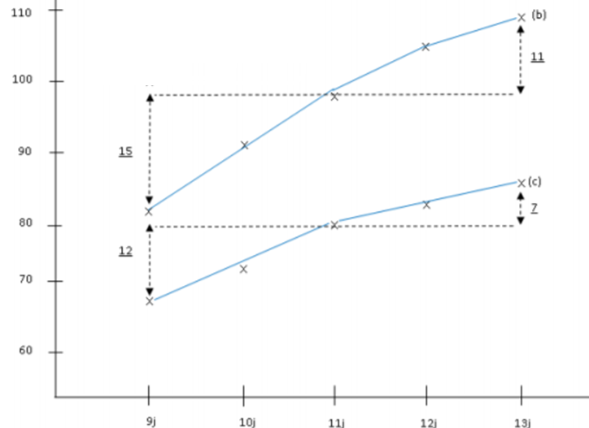
Waarom chronologische leeftijd corrigeren? Bron: CoVaT-CHC Validiteit
Notes:
In de bundels met de werkwijze staat toegelicht waarom corrigeren vanaf 13jaar
We worden immers wel aan hetzelfde tempo ouder, maar op een bepaald moment worden we niet meer even snel slimmer (of nog onze chronologische leeftijd stijgt sneller dan onze mentale leeftijd)
Bij de CoVaT is er nagegaan of dat wel klopt en wanneer we dan precies ‘vertragen’ in dat slimmer worden. Er blijkt een vertraging te zijn rond 11 jaar. (knik in de curve). Maar er lijken verschillen te zitten, voor kinderen met lagere scores op cognitieve vaardigheden, lijkt de knik vroeger te komen. Er zou ook een verschil zitten in de curves voor verschillende BCV’s
Wie daar meer wil over weten => surf naar pagina van CoVat-CHC en kijk bij documenten validiteit.

Slide 47
Notes:
De uitwerking van de brede cognitieve vaardigheden als aspect van cognitief functioneren, loopt gelijk in de beide protocollen
Maar vanuit de literatuur worden voor de bijkomende vaardigheden verschillende kaders/termen gehanteerd voor zwak, dan wel sterk functioneren
In de volgende slides behandelen we cognitief sterk en cognitief zwak functioneren afzonderlijk

Slide 48
Cognitief functioneren
Cognitief zwak functioneren
Brede cognitieve vaardigheden
Adaptief gedrag (conceptuele/schoolse vaardigheden)
…
Cognitief sterk functioneren
Brede cognitieve vaardigheden
Schoolse vaardigheden
…
Notes:
De term ‘cognitief functioneren’ dekt voor de beide protocollen niet helemaal dezelfde lading.
Voor het protocol CZF begrijpen we het als de combinatie van brede cognitieve vaardigheden en adaptief gedrag (en dan vooral het domein conceptuele vaardigheden). Ook hier wordt bij de dimensionele classificatie nog naar andere aspecten van functioneren verwezen (met het model van de AAIDD en ICF-CY als kapstok)
Voor het protocol CSF begrijpen we het als de combinatie van brede cognitieve vaardigheden en de schoolse vaardigheden (daarnaast zijn in het geïntegreerd werkmodel nog een aantal andere aspecten opgenomen).

Slide 49
BCV’s en Adaptief gedrag
Notes:
Vergeleken met het vorige protocol krijgt dit een veel belangrijkere plaats in het diagnostisch traject in het Protocol Cognitief zwak functioneren
Mogelijk te gebruiken afbeelding: https://appliedbehavioralstrategies.files.wordpress.com/2011/12/12-14-11-baby-knows.jpg

Slide 50
WAT? – Adaptief gedrag
Effectiviteit en mate waarin iemand beantwoordt aan de eisen van persoonlijke onafhankelijkheid en sociale verantwoordelijkheid, verwacht van zijn leeftijd en cultuur (AAIDD)
= Wat kan én doet iemand in dagelijkse activiteiten?
≠ Maladaptief of probleemgedrag
Notes:
Keuze term ‘adaptief gedrag’ als vertaling van de internationaal gangbare term ‘adaptive behaviour’ (dus niet (meer) sociaal aanpassingsgedrag, sociale redzaamheid, zelfredzaamheid … )
Nadruk op het ‘dagelijks functioneren’, niet ‘wat iemand kan’, maar ‘wat iemand doet’ in allerlei dagelijkse activiteiten. Beperkingen kunnen te maken hebben met het niet verworven hebben van een bepaalde vaardigheid, maar evenzeer met het om diverse redenen niet toepassen van een verworven vaardigheid in het dagelijkse leven.
Adaptief gedrag is conceptueel verschillend van maladaptief of problematisch gedrag. Gedrag dat de dagelijkse activiteiten van een persoon (of mensen in zijn omgeving) bemoeilijkt, moet beschouwd worden als probleemgedrag eerder dan als de afwezigheid van adaptief gedrag. Probleemgedrag beïnvloedt wel vaak de verwerving en uitvoering van adaptieve vaardigheden en kan belangrijk zijn bij de interpretatie van scores op adaptief gedrag met het oog op een diagnose. De aanwezigheid van onaangepast gedrag is op zich evenwel geen beperking in adaptief gedrag. Bovendien kan probleemgedrag functioneel zijn. Bij gebrek aan andere communicatieve vaardigheden, kan het bijvoorbeeld een manier zijn om aan te geven wat iemand nodig heeft.

Slide 51
WAT? – Adaptief gedrag
Notes:
Drie groepen van vaardigheden
conceptuele domein omvat onder andere de competenties op het gebied van geheugen, taal, lezen, schrijven, rekenkundig redeneren, verwerven van praktische kennis, probleemoplossend denken en beoordelen van nieuwe situaties.
=> Binnen Prodia benoemen we dit ook als het ‘schools’ domein omdat deze ‘conceptuele vaardigheden’ het nauwst aansluiten bij de ‘schoolse vaardigheden’. Zo is ook de parallel met het gehanteerde model voor cognitief sterk functioneren duidelijker.
- sociale domein omvat onder andere het besef van de gedachten, de gevoelens en de ervaringen van anderen, empathie, interpersoonlijke communicatieve vaardigheden, vermogen om vriendschappen te sluiten en het sociale oordeelsvermogen.
praktische domein omvat het leervermogen en het zelfmanagement in verschillende levenssituaties waaronder zelfverzorging, de verantwoordelijkheden van een beroep, geldbeheer, vrijetijdsbesteding, zelfmanagement van gedrag en het plannen van taken op school en het werk.
Adaptief gedrag komt volgens AAIDD best overeen met activiteiten binnen ICF (accent ligt op de vaardigheden)
=> Opmerking daarbij dat ICF iets ruimer gaat, bv. mobiliteit minder terug te vinden in omschrijving adaptief gedrag in AAIDD zoals op deze slides staat

Slide 52
WAT? – Adaptief gedrag
Effectiviteit en mate waarin iemand beantwoordt aan de eisen van persoonlijke onafhankelijkheid en sociale verantwoordelijkheid, verwacht van zijn leeftijd en cultuur (AAIDD)
Beoordelen tegen achtergrond verwachtingen/normen van culturele en maatschappelijke context(en) waarin iemand opgroeit en de geboden kansen en/of gestelde eisen
Notes:
dynamisch gegeven.
verworven doorheen de levensloop
cultuurgebonden.
Wat al dan niet adaptief is, wordt mee bepaald door de verwachtingen en normen die gelden in de (sub)culturele omgeving waarin iemand opgroeit. De kansen die aangeboden worden en/of de eisen die gesteld worden, spelen daarbij ook een rol. Het beoordelen van adaptief gedrag dient dus steeds te gebeuren tegen de achtergrond van iemands culturele en maatschappelijke context(en).

Slide 53
Adaptief gedrag – aanpassing aan welke cultuur?
Aan herkomstcultuur of gastcultuur?
Bv. Overleven in natuur of op school? Verplaatsen te voet, met fiets, met openbaar vervoer … ?
Cultuur middenklasse West-Europa kleurt instrumenten adaptief gedrag en beschrijving in DSM-5
Bv. Vrijetijdsactiviteiten in DSM-5 (luisteren naar muziek, films kijken, een wandeling maken of deelnemen aan wateractiviteiten)
Notes:
De bestaande instrumenten adaptief gedrag kiezen, zij het impliciet, voor aanpassing binnen de meerderheidscultuur / dominante cultuur / cultuur middenklasse West-Europa
Dat geldt ook voor de uitwerking van adaptief functioneren in de DSM-5 waarmee de mate van ernst van een verstandelijke beperking kan worden bepaald.
Zo vormt de mate van ‘acculturatie’ in onze samenleving de maatstaf om in te schatten of en in welke mate iemand voldoet aan het criterium adaptief gedrag bij verstandelijke beperking. Een mogelijke verantwoording is dat deze aanpassing een belangrijke factor is bij de (schoolse) ontwikkeling en de (latere) maatschappelijke participatie.
Bij leerlingen met een migratieachtergrond is het heel goed mogelijk dat er een competente aanpassing heeft plaatsgevonden aan de herkomstcultuur, maar minder aan de gastcultuur. Zo kan een anderstalige nieuwkomer, vanuit zijn ervaringen, heel vaardig geworden zijn in het overleven tussen de natuurelementen, maar minder in het ‘overleven’ in een school in Vlaanderen. Ook bij kinderen zonder migratieachtergrond is het belangrijk om te weten of een kind de kans heeft gehad om bepaalde adaptieve vaardigheden te verwerven. Op een veilige manier met speelgoed spelen of goede tafelmanieren tonen, krijgen bij een kind uit een gezin met hoge socio-economische status (SES) een andere betekenis dan bij een kind uit gezin met lage SES. De interpretatie zal dan ook verschillend zijn.
Overigens kan het verschil in adaptief gedrag tussen (sub)culturen subtiel zijn. Zo zijn veel van de instrumenten in of vanuit de VS ontwikkeld en stelt zich de vraag in hoeverre dit culturele perspectief in de ruimere westerse wereld gebruikt kan worden. Denk bijvoorbeeld aan mogelijke verschillen in de verwachtingen rond het gebruik van openbaar vervoer, eigen auto, fiets… Het beperkt onderzoek rond de crossculturele toepasbaarheid van (instrumenten) adaptief gedrag maant op zijn minst aan tot voorzichtigheid, zowel voor het gebruik van een instrument voor een andere socio-culturele groep dan waarbinnen het ontwikkeld en/of genormeerd is, als voor het gebruik binnen de westerse middenklasse.

Slide 54
HOE onderzoeken? – Adaptief gedrag
Wat moet je nog weten om hulpvraag te beantwoorden?
Hoe best verzamelen?
Informatie om handelen beter af te stemmen op wat een leerling nodig heeft?
Contextrijke, kwalitatieve informatie over de adaptieve vaardigheden in verschillende socio-culturele contexten
Gesprek, observatie, aanpak uitproberen
Inschatting niveau van vaardigheden binnen onze culturele context op dit moment?
Score(s) van zo gestandaardiseerd mogelijk afgenomen instrument adaptief gedrag
Notes:
Als het vooral een vraag is naar aanpak => gesprek, observatie, aanpak uitproberen
Heb je informatie nodig om een hypothese verstandelijke beperking te beoordelen (vraag naar niveaubepaling en classificatie) => genormeerd instrument zo gestandaardiseerd mogelijk afnemen

Slide 55
HOE onderzoeken? – Adaptief gedrag
Genormeerd diagnostisch materiaal
PEDI-NL
SRZ-i
Vineland-Z
MAAR voorlopig 2de keuze (in afwachting van Abas-3-NL), enkel als score noodzakelijk voor diagnose verstandelijke beperking, anders hoogstens indicerende waarde
Zie Bijlage Operationalisering criterium adaptief gedrag
Notes:
Bij vraag naar diagnose verstandelijke beperking heb je inschatting nodig gebaseerd op een genormeerd instrument. Het aanbod in Vlaanderen is daarvoor beperkt

Slide 56
HOE onderzoeken? – Adaptief gedrag
Abas-3-NL (ontwikkeling in eindfase – nog geen beoordeling)
Vragenlijsten naargelang leeftijd en informant
Ouder/verzorger 0-5 jaar (241 items)
Ouder/verzorger 5-21 jaar (232 items)
Leerkracht/begeleider 2-5 jaar (216 items)
Leerkracht/begeleider 5-21 jaar (193 items)
Ingevuld in ± 35 minuten.
1 totaalscore
3 domeinscores: Conceptueel, Sociaal en Praktisch
10 scores voor vaardigheidsgebieden
Notes:
Timing nog onduidelijk, eerder begin schooljaar 20-21, bij Hogrefe, tot stand gekomen mede door steun van Vlaamse overheid; CLB’s hebben ook hun schouders onder het project gezet en zitten bv. mee in Stuurgroep. Wetenschappelijk ondersteund vanuit Kuleuven en Thomas More
Voor we diagnostisch fiche opmaken vanuit Prodia => eerst beoordeling door CAPvzw en Kwaliteitscentrum Diagnostiek

Slide 57
HOE onderzoeken? – Adaptief gedrag
Abas-3-NL (ontwikkeling in eindfase – nog geen beoordeling)
10 scores voor de vaardigheidsgebieden:
Communicatie
Functionele (voor)schoolse vaardigheden
Zelfsturing
Spel en vrije tijd
Sociale vaardigheden
Maatschappelijke vaardigheden
Gezondheid en veiligheid
Huishoudelijke/schoolse activiteiten
Zelfverzorging
Motoriek/werk

Slide 58
HOE onderzoeken? – Adaptief gedrag
Ouders (of wie leerling goed kent in dagelijkse activiteiten) bron voor adaptief gedrag
Mogelijke vertekening door bv. mindere Nederlandse taalvaardigheid, meer sociaal wenselijk gedrag, altijd eens zijn met vragen (of verwachtingen tov leerling uit kansengroepen)
Zorgvuldig inleiden van doel van afname, gevolgen, wie waarover wordt geïnformeerd
Meerdere informanten
Informatie uit instrument naar andere gegevens leggen
Spreiden over de tijd
Notes:
Een aandachtspunt vanuit Faire diagnostiek bij gebruik van instrumenten adaptief gedrag
Ongeacht het soort instrument is het steeds aan te raden om het af te nemen van meerdere informanten. Start bij de ouders of de opvoedingsverantwoordelijke die het kind het beste kent en breid eventueel uit naar andere personen die goed vertrouwd zijn met het dagelijks functioneren van het kind of de jongere. Je kan in de handleiding nakijken welke respondenten hebben deelgenomen aan het normeringsonderzoek en wat bijvoorbeeld de verhouding moeders/vaders is.
informatie wordt niet rechtstreeks bij de leerling verzameld (mogelijke bronnen van bias niet zozeer bij een lage prestatiemotivatie of onvoldoende testvaardigheid van de leerling zelf.
Een vertekening bij de afname bij ouders kan te maken hebben met hun beheersing van het Nederlands of mogelijke cultuurgebonden verschillen in responsstijlen zoals meer sociaal wenselijk antwoorden of het altijd eens zijn met de vragen . Bij andere informanten kunnen vooroordelen en verwachtingen over kansengroepen hun inschatting kleuren.
Een zo betrouwbaar en valide mogelijk beeld van de adaptieve vaardigheden van een kind of jongere wordt verkregen door het professioneel, creatief en cultuurgevoelig omgaan met gestandaardiseerd materiaal. Dat start bij een zorgvuldige inleiding over het doel van de afname, de mogelijke gevolgen, afspraken over wie geïnformeerd wordt over de resultaten… Ongeacht het soort instrument is het steeds aan te raden om het af te nemen van meerdere informanten. Start bij de ouders of de opvoedingsverantwoordelijke die het kind het beste kent en breid eventueel uit naar andere personen die goed vertrouwd zijn met het dagelijks functioneren van het kind of de jongere. Je kan in de handleiding nakijken welke respondenten hebben deelgenomen aan het normeringsonderzoek en wat bijvoorbeeld de verhouding moeders/vaders is.
Stel dat je inschat dat een gestandaardiseerd afgenomen instrument onvoldoende valide scores oplevert. Dit kan bijvoorbeeld omdat je vanuit de andere beschikbare informatie aanwijzingen hebt dat de vaardigheden van de leerling worden over- of onderschat. Bekijk dan of de hulpvraag (voorlopig) kan beantwoord worden vanuit een beschrijving zonder niveaubepaling. Wanneer een niveaubepaling vereist is, probeer dan de verschillende onderzoeksmethoden zo optimaal mogelijk te benutten en neem daarvoor de tijd.
Zo kan je aanvullend aan een item in een genormeerd instrument waar de taalvaardigheid in het Nederlands een rol speelt, in gesprek met de ouders peilen naar de taalvaardigheid in de thuistaal. Dit kan helpen om in te schatten of bijvoorbeeld een uitval in conceptuele vaardigheden te begrijpen is vanuit de meertaligheid van een leerling of eerder verband houdt met een uitval in intellectuele functies . Over de sociale vaardigheden kan je doorgaans een beeld vormen vanuit het functioneren op school. Ga daarnaast op school na of er leerbaarheid is voor praktische vaardigheden zoals handen wassen, boterhammen smeren… Observeer eventueel het functioneren van de leerling thuis.
Naast het breed kijken is het aangewezen om rekening te houden met het dynamisch karakter van adaptieve vaardigheden. Dit geldt bij uitstek voor kinderen en jongeren die grote verschillen ervaren in verwachtingen voor adaptief gedrag tussen gastland en herkomstland en/of kinderen en jongeren die opgroeien in een context van kansarmoede. Naarmate deze kinderen en jongeren, onder andere via de school, meer vertrouwd geraken met de dominante cultuur, kunnen ze vanuit de gestelde eisen en geboden kansen, bijkomende vaardigheden verwerven en toepassen. Om daar zicht op te krijgen, is het bij leerlingen uit kansengroepen extra aan te raden om de evaluatie te spreiden over verschillende momenten en de vaardigheden bij de leerling na te gaan doorheen de tijd.
In de integratie- en aanbevelingsfase leg je alle beschikbare informatie samen om tot een klinisch oordeel te komen (zie verder). Neem je afwegingen over de validiteit van de meting ook op in verslaggeving .

Slide 59
Cognitief zwak functioneren
WAT? | ICF-CY | HOE?
Brede cognitieve vaardigheden | FUNCTIES | Gesprek leerling, ouders, leerkracht, hulpverleners … Observatie Analyse van beschikbare gegevens Aanpak uitproberen en effect nagaan Gevalideerd diagnostisch materiaal Medisch onderzoek
Participatie Adaptief gedrag | ACTIVITEITEN EN PARTICIPATIE
Gezondheid | FUNCTIES ANATOMISCHE EIGENSCHAPPEN
Context | EXTERNE FACTOREN PERSOONLIJKE FACTOREN
Ondersteuningsnoden | Ondersteuning(snoden) bij Part – Act – F – AE – PF – EF
Kwaliteit van leven
Notes:
In tabel accenten in HOE voor verschillende onderdelen afzonderlijk (voor de slide alles samengezet)
Noot: voor diagnostisch materialen ook naar de andere protocollen kijken (bv. school functioneren => protocollen lezen-spellen en wiskunde)

Slide 60
Waar in het protocol en op de site?
Theoretisch deel: Relevante ontwikkelingsaspecten en verschijningsvorm – Definities en Begrippen
Uitbreiding van zorg: voorbeelden doorheen het HGD-traject
Tabel Wat en hoe onderzoeken bij Cognitief zwak functioneren
Overzicht diagnostisch materiaal Cognitief zwak functioneren en bijhorende diagnostische fiches
Noot: In overzicht ook verwijzing naar protocollen Lezen & Spellen en Wiskunde
Bijlage Faire diagnostiek van adaptief gedrag
Bijlage Operationalisering criterium adaptief gedrag (in afwachting van ABAS-3-NL)
Notes:
Op overzichten diagnostisch materialen per protocol staat bij testen cognitief functioneren telkens aangegeven welke BCV’s er getest worden, ook telkens link naar de fiches van die instrumenten

Slide 61
BCV’s en Schoolse vaardigheden

Slide 62
Visie van Prodia
cognitief sterk functioneren
= sterke brede cognitieve vaardigheden en/of sterke schoolse vaardigheden
+ invloed van leerling- en omgevingskenmerken
≠ enkel (zeer) hoge algemene intelligentie
Notes:
Cognitief sterk functioneren is ruimer dan een (zeer) hoge totaalscore op een intelligentiemeting. Ook schoolse vaardigheden bieden indicaties voor sterk functioneren (vergelijken met jaar- of klasgenoten die vergelijkbare hoeveelheid schoolse instructie kregen)
BCV’s en schoolse vaardigheden zijn evenwaardige indicatoren => intelligentieonderzoek niet noodzakelijk om te classificeren.

Slide 63
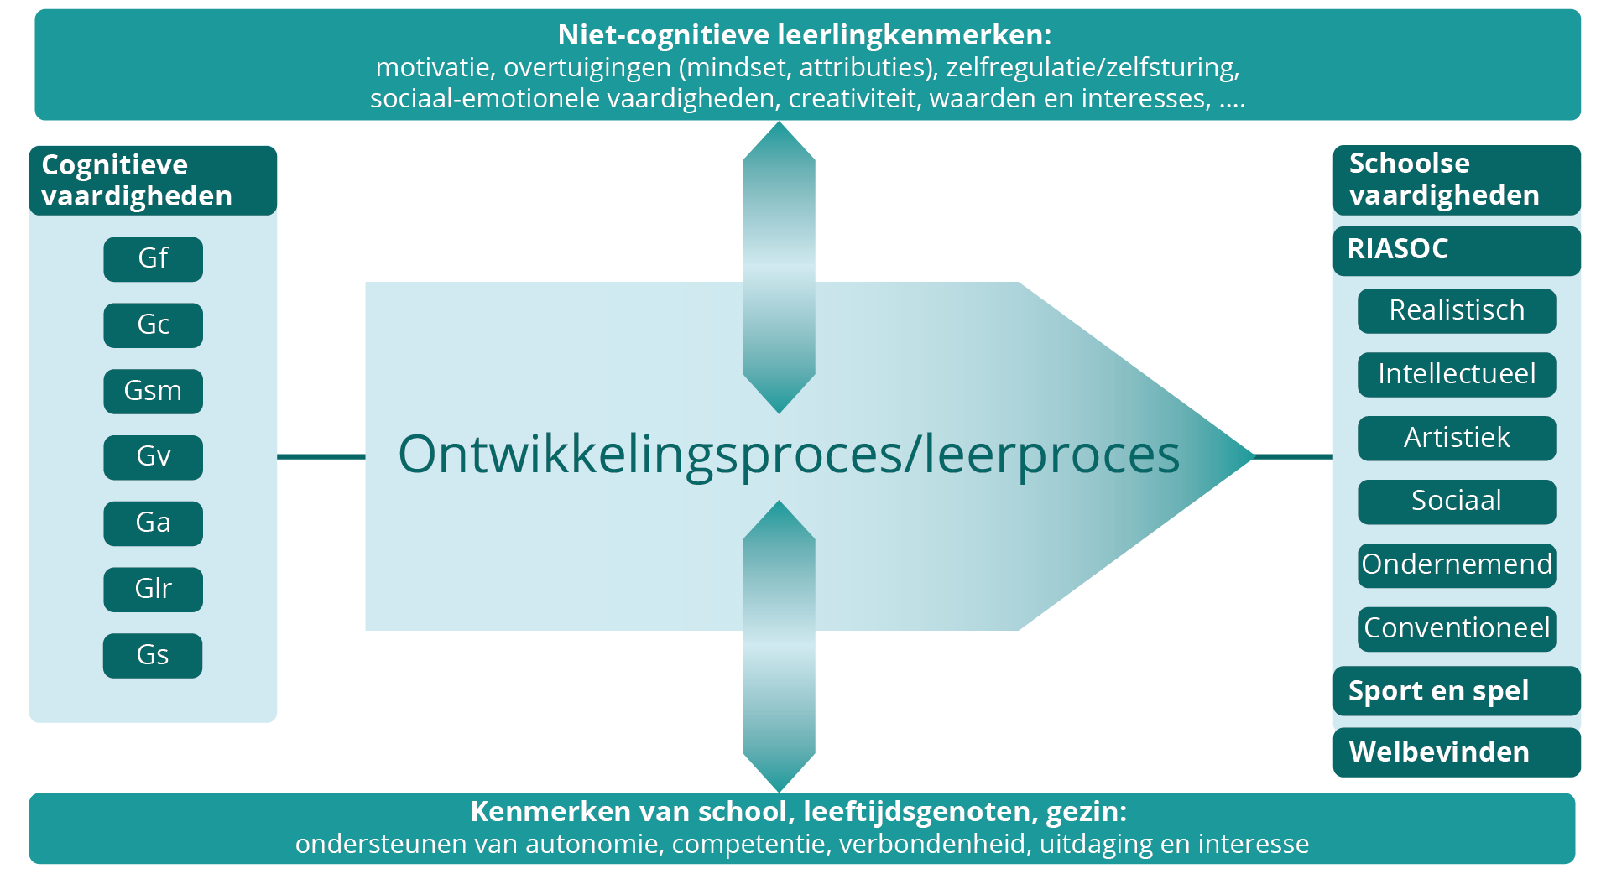
Bijlage Geïntegreerd werkmodel CSF
Notes:
Deze visie is ook weerspiegeld in het geïntegreerd werkmodel

Slide 64
Cognitief sterk functioneren
WAT? | ICF-CY | HOE?
Brede cognitieve vaardigheden | FUNCTIES | Gesprek leerling, ouders, leerkracht, hulpverleners … Observatie Analyse van beschikbare gegevens Aanpak uitproberen en effect nagaan Gevalideerd diagnostisch materiaal Medisch onderzoek
Schoolse vaardigheden RIASOC-kenmerken Motorische vaardigheden Studeervaardigheden | ACTIVITEITEN/PARTICIPATIE
Welbevinden
Motivatie Creativiteit Sociaal-emotionele VH | FUNCTIES ACTIVITEITEN/PARTICIPATIE PERSOONLIJKE FACTOREN
Context | EXTERNE FACTOREN PERSOONLIJKE FACTOREN
64
Notes:
In tabel accenten in HOE voor verschillende onderdelen (voor de slide alles samengezet)
uitgebreide tabel Wat/hoe onderzoeken, HOE (onderzoeksmethoden) samengezet voor slide
vanuit tabel wat/hoe naar overzicht diagnostisch materiaal overstappen, indien dergelijk materiaal de meest geschikte methode is.
Noot: voor diagnostische materialen ook naar de andere protocollen kijken (bv. schools functioneren => protocollen lezen-spellen en wiskunde)

Slide 65
Waar in het protocol en op de site?
Theoretisch deel: Relevante ontwikkelingsaspecten en verschijningsvorm – Classificatie
Uitbreiding van zorg: voorbeelden doorheen het HGD-traject
Tabel Wat en hoe onderzoeken bij Cognitief sterk functioneren
Overzicht diagnostisch materiaal Cognitief sterk functioneren en bijhorende diagnostische fiches.
Noot: In overzicht ook verwijzing naar protocollen Lezen & Spellen, Wiskunde en Spraak & taal
Notes:
Op overzichten diagnostisch materiaal per protocol staat bij testen cognitief functioneren telkens aangegeven welke BCV’s er getest worden, ook telkens link naar de fiches van die instrumenten.

Slide 66
info@prodiagnostiek.be
Notes:
Meer info rond succesfactoren professionaliseringsinitiatieven in CLB zie http://www.prodiagnostiek.be/sites/default/files/Prodiabrief%2011%20-%20Succesfactoren%20Professionalisering.pdf

